Slide 1

MAT1101: Xác suất thống kê
Các định lý giới hạn
© Trần Quốc Long - VNU-UET

Slide 2
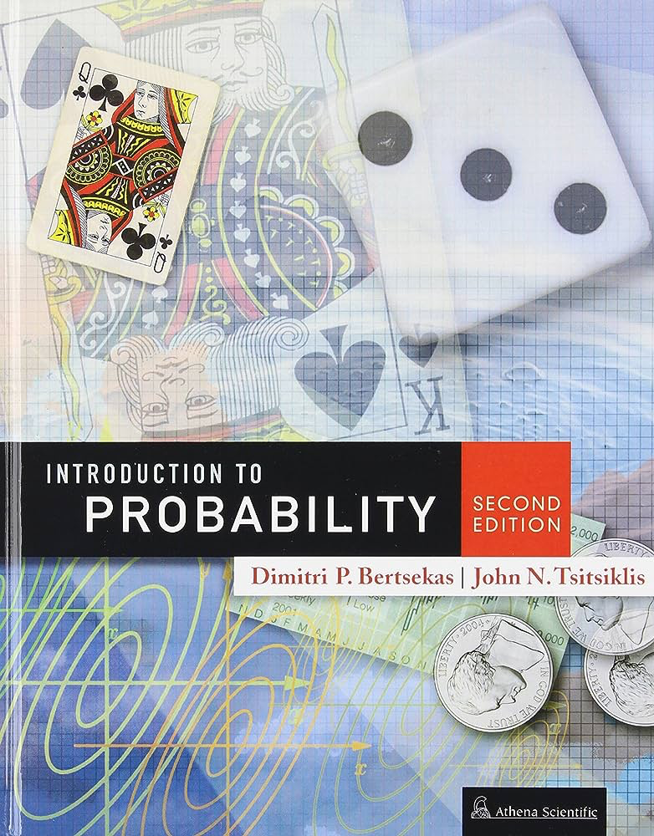
Sách
Sinh viên có thể đọc thêm mục 5.1 đến mục 5.5
Dimitri P. Bertsekas, John N. Tsitsiklis - Introduction to Probability, 2nd Edition -Athena Scientific (2008)

Slide 3

Nội dung
Bất đẳng thức Markov, Chebyshev, Chernoff
Luật số lớn (yếu)
Hội tụ theo xác suất
Định lý giới hạn trung tâm
Luật số lớn (mạnh)

Slide 4
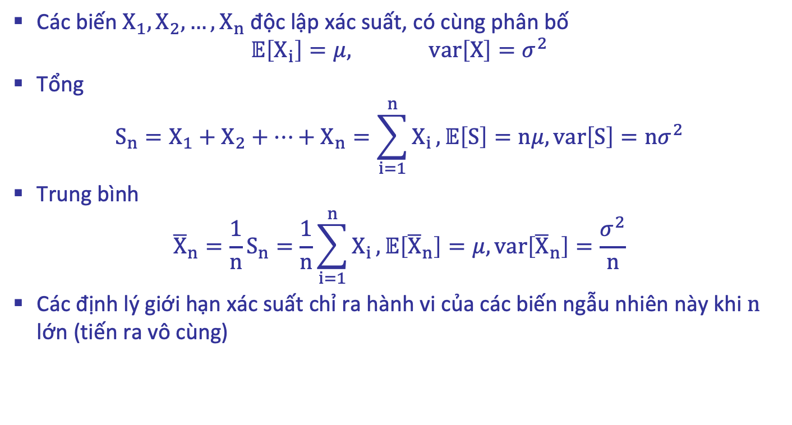
Ngữ cảnh
Các biến $X_{1},X_{2},…,X_{n}$ độc lập xác suất, có cùng phân bố
$$𝔼\left[X_{i}\right]=μ, var\left[X\right]=σ^{2}$$
Tổng
$$S_{n}=X_{1}+X_{2}+…+X_{n}=\sum_{i=1}^{n}{X_{i}},𝔼\left[S\right]=nμ, var\left[S\right]=nσ^{2}$$
Trung bình
$${\overline{X}}_{n}=\frac{1}{n}S_{n}=\frac{1}{n}\sum_{i=1}^{n}{X_{i}}, 𝔼\left[{\overline{X}}_{n}\right]=μ, var\left[{\overline{X}}_{n}\right]=\frac{σ^{2}}{n}$$
Các định lý giới hạn xác suất chỉ ra hành vi của các biến ngẫu nhiên này khi $n$ lớn (tiến ra vô cùng)

Slide 5
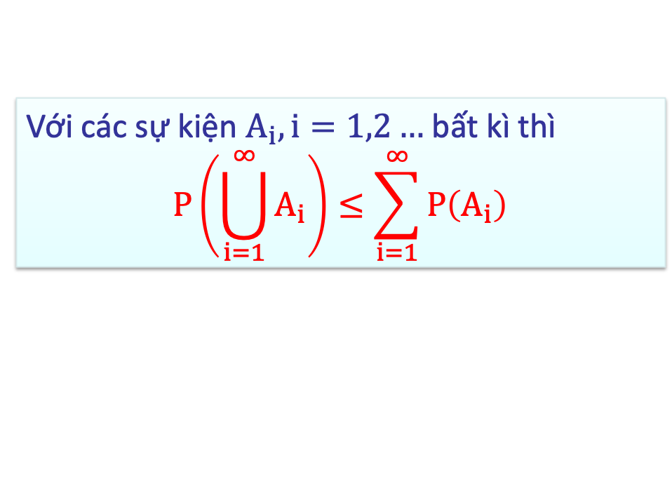
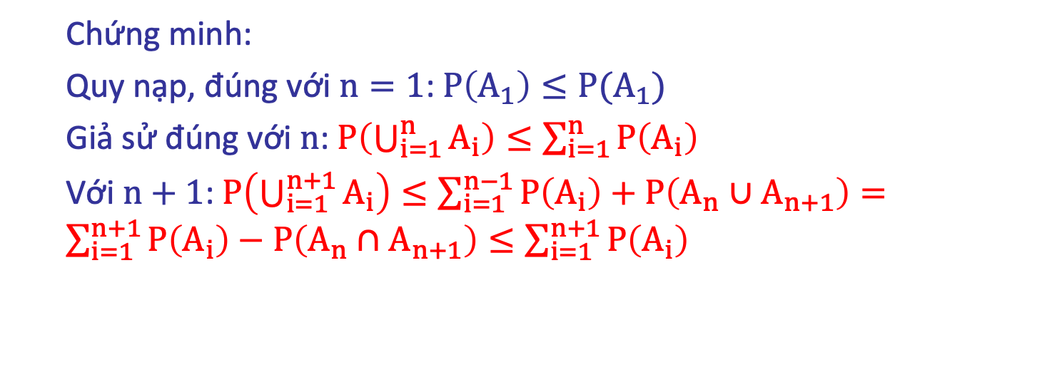
Bất đẳng thức Boole - Cận hợp
Với các sự kiện $A_{i},i=1,2…$ bất kì thì
$$P\left(\bigcup_{i=1}^{∞}{A_{i}}\right)≤\sum_{i=1}^{∞}{P\left(A_{i}\right)}$$
Chứng minh:
Quy nạp, đúng với $n=1$: $P\left(A_{1}\right)≤P(A_{1})$
Giả sử đúng với $n$: $P\left(\bigcup_{i=1}^{n}{A_{i}}\right)≤\sum_{i=1}^{n}{P\left(A_{i}\right)}$
Với $n+1$: $P\left(\bigcup_{i=1}^{n+1}{A_{i}}\right)≤\sum_{i=1}^{n−1}{P\left(A_{i}\right)}+P\left(A_{n}∪A_{n+1}\right)=\sum_{i=1}^{n+1}{P\left(A_{i}\right)}−P\left(A_{n}∩A_{n+1}\right)≤\sum_{i=1}^{n+1}{P\left(A_{i}\right)}$

Slide 6

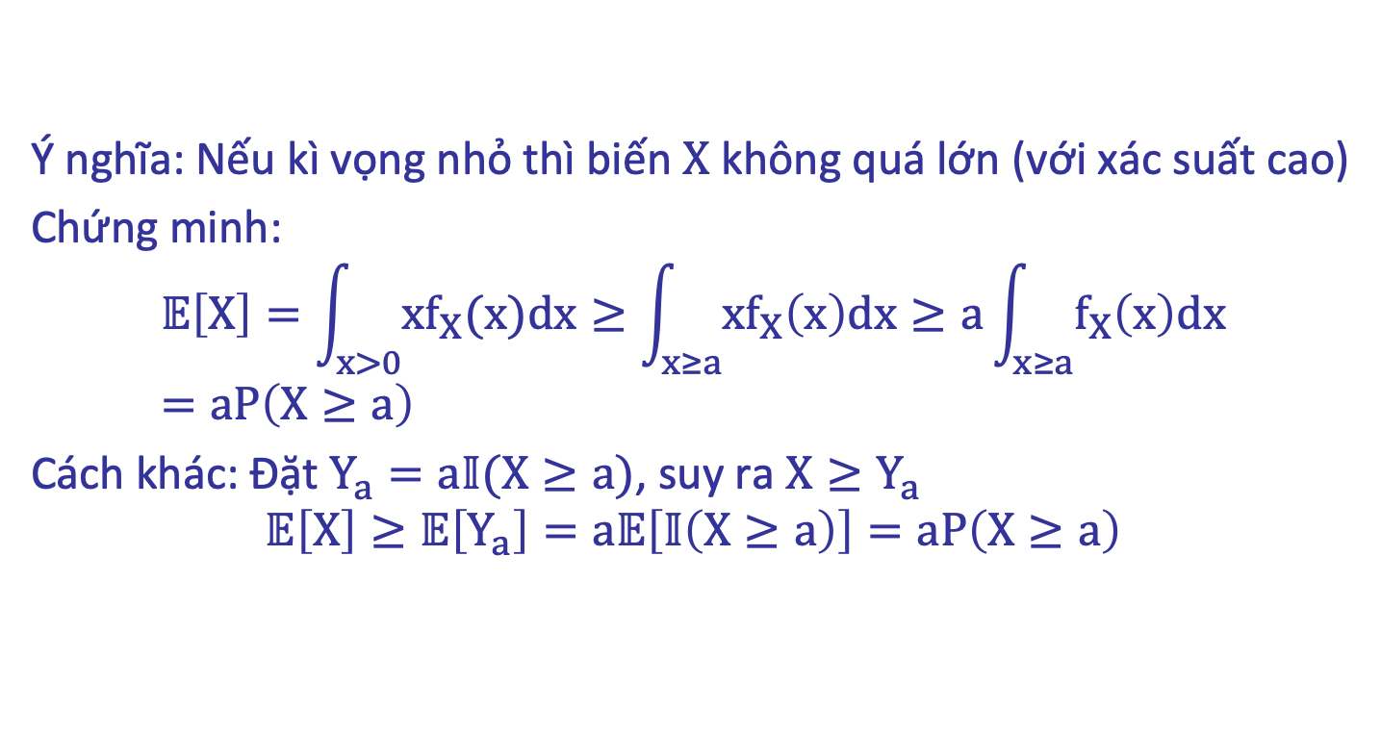
Bất đẳng thức Markov
Biến ngẫu nhiên $X≥0$ thì
$$∀a>0:P\left(X≥a\right)≤\frac{𝔼\left[X\right]}{a}$$
Ý nghĩa: Nếu kì vọng nhỏ thì biến $X$ không quá lớn (với xác suất cao)
Chứng minh:
$$𝔼\left[X\right]=\int_{x>0}{{xf}_{X}(x)dx}≥\int_{x≥a}{{xf}_{X}\left(x\right)dx}≥a\int_{x≥a}{f_{X}\left(x\right)dx}=aP\left(X≥a\right)$$
Cách khác: Đặt $Y_{a}=a𝕀(X≥a)$, suy ra $X≥Y_{a}$
$$𝔼\left[X\right]≥𝔼\left[Y_{a}\right]=a𝔼\left[𝕀\left(X≥a\right)\right]=aP\left(X≥a\right)$$

Slide 7
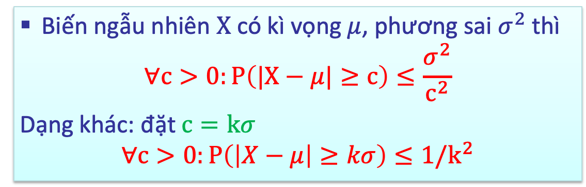
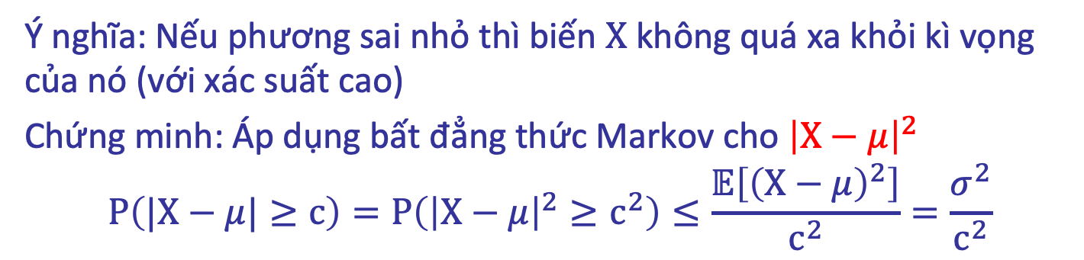
Bất đẳng thức Chebyshev
Biến ngẫu nhiên $X$ có kì vọng $μ$, phương sai $σ^{2}$ thì
$$∀c>0:P\left(|X−μ|≥c\right)≤\frac{σ^{2}}{c^{2}}$$
Dạng khác: đặt $c=kσ$
$$∀c>0:P\left(\left|X−μ\right|≥kσ\right)≤1/k^{2}$$
Ý nghĩa: Nếu phương sai nhỏ thì biến $X$ không quá xa khỏi kì vọng của nó (với xác suất cao)
Chứng minh: Áp dụng bất đẳng thức Markov cho ${\left|X−μ\right|}^{2}$
$$P\left(|X−μ|≥c\right)=P\left({\left|X−μ\right|}^{2}≥c^{2}\right)≤\frac{𝔼\left[{\left(X−μ\right)}^{2}\right]}{c^{2}}=\frac{σ^{2}}{c^{2}}$$

Slide 8
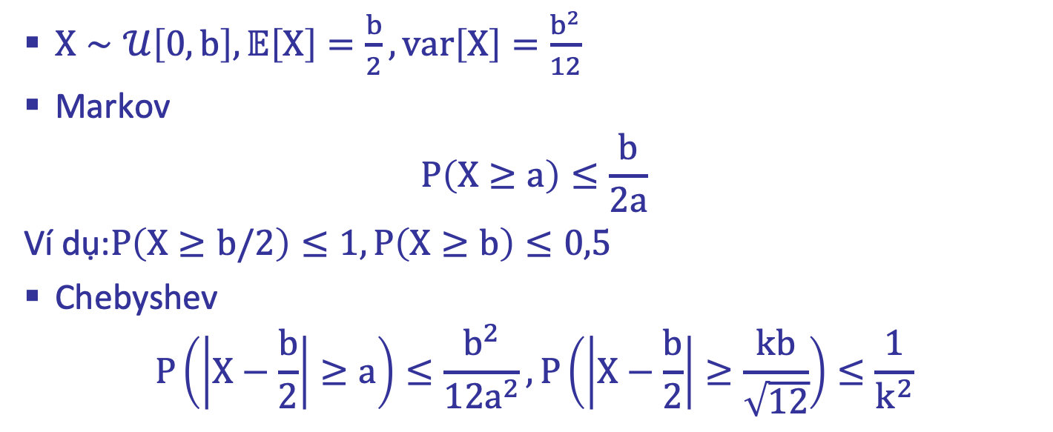
Ví dụ
$X∼𝒰\left[0,b\right],𝔼\left[X\right]=\frac{b}{2},var\left[X\right]=\frac{b^{2}}{12}$
Markov
$$P\left(X≥a\right)≤\frac{b}{2a}$$
Ví dụ:$P\left(X≥b/2\right)≤1,P\left(X≥b\right)≤0,5$
Chebyshev
$$P\left(\left|X−\frac{b}{2}\right|≥a\right)≤\frac{b^{2}}{12a^{2}},P\left(\left|X−\frac{b}{2}\right|≥\frac{kb}{\sqrt{12}}\right)≤\frac{1}{k^{2}}$$

Slide 9
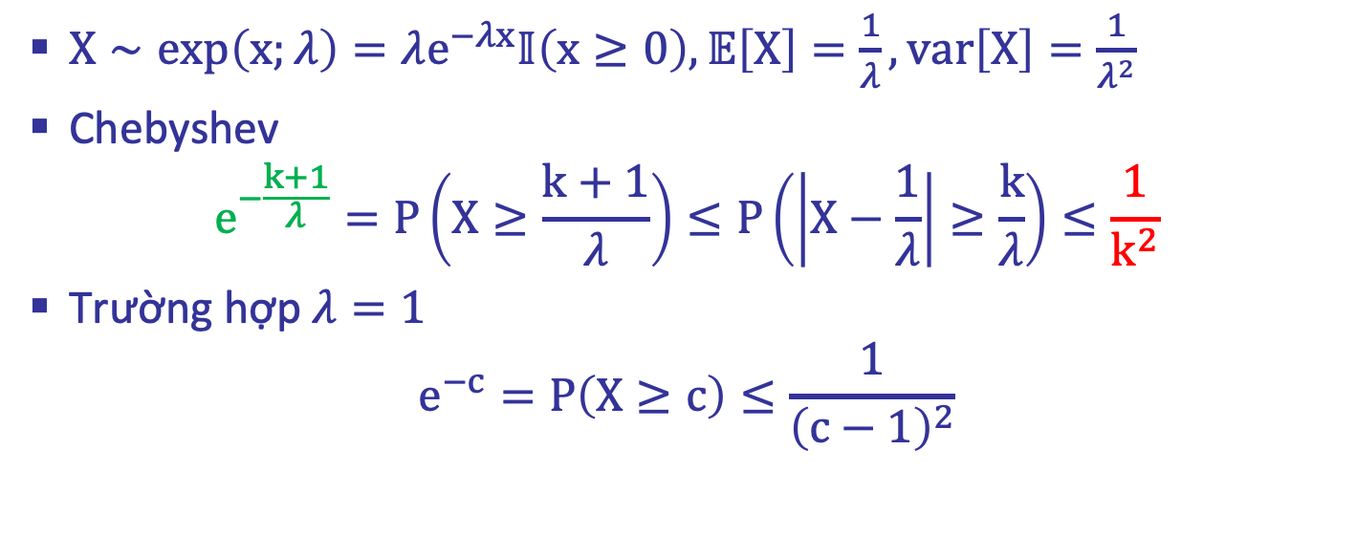
Ví dụ
$X∼exp\left(x;λ\right)=λe^{−λx}𝕀\left(x≥0\right), 𝔼\left[X\right]=\frac{1}{λ},var\left[X\right]=\frac{1}{λ^{2}}$
Chebyshev
$$e^{−\frac{k+1}{λ}}=P\left(X≥\frac{k+1}{λ}\right)≤P\left(\left|X−\frac{1}{λ}\right|≥\frac{k}{λ}\right)≤\frac{1}{k^{2}}$$
Trường hợp $λ=1$
$$e^{−c}=P\left(X≥c\right)≤\frac{1}{{\left(c−1\right)}^{2}}$$

Slide 10
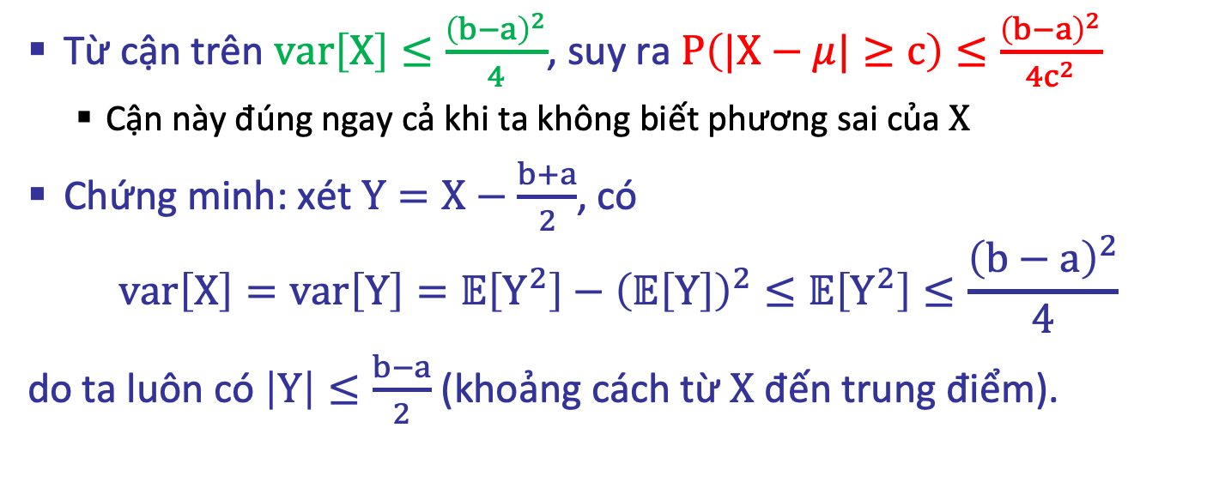

Trường hợp $X∈\left[a,b\right]$
Từ cận trên $var\left[X\right]≤\frac{{\left(b−a\right)}^{2}}{4}$, suy ra $P\left(|X−μ|≥c\right)≤\frac{{\left(b−a\right)}^{2}}{{4c}^{2}}$
Cận này đúng ngay cả khi ta không biết phương sai của $X$
Chứng minh: xét $Y=X−\frac{b+a}{2}$, có
$$var\left[X\right]=var\left[Y\right]=𝔼\left[Y^{2}\right]−{\left(𝔼\left[Y\right]\right)}^{2}≤𝔼\left[Y^{2}\right]≤\frac{{\left(b−a\right)}^{2}}{4}$$
do ta luôn có $\left|Y\right|≤\frac{b−a}{2}$ (khoảng cách từ $X$ đến trung điểm).

Slide 11
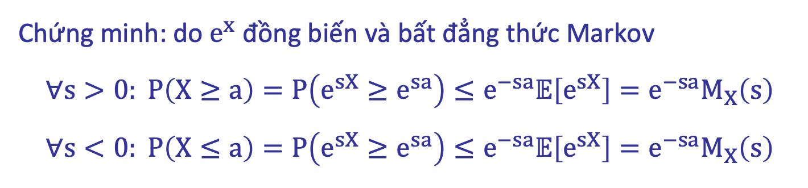
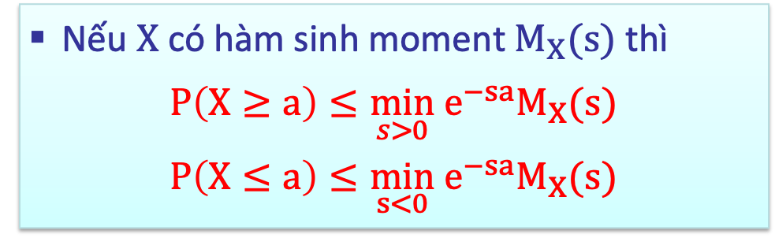
Cận Chernoff
Nếu $X$ có hàm sinh moment $M_{X}(s)$ thì
$$P\left(X≥a\right)≤\min_{s>0} e^{−sa}M_{X}(s)$$
$$P\left(X≤a\right)≤\min_{s<0} e^{−sa}M_{X}(s)$$
Chứng minh: do $e^{x}$ đồng biến và bất đẳng thức Markov
$$∀s>0: P\left(X≥a\right)=P\left(e^{sX}≥e^{sa}\right)≤e^{−sa}𝔼\left[e^{sX}\right]=e^{−sa}M_{X}\left(s\right)$$
$$∀s<0: P\left(X≤a\right)=P\left(e^{sX}≥e^{sa}\right)≤e^{−sa}𝔼\left[e^{sX}\right]=e^{−sa}M_{X}\left(s\right)$$

Slide 12
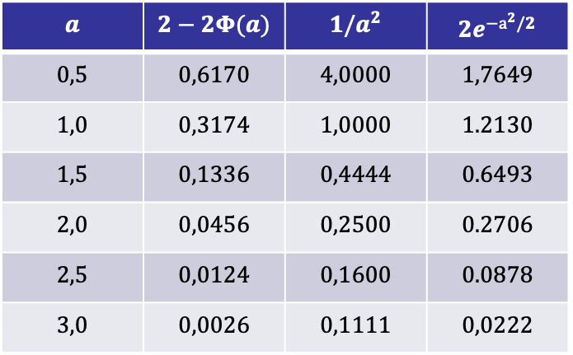
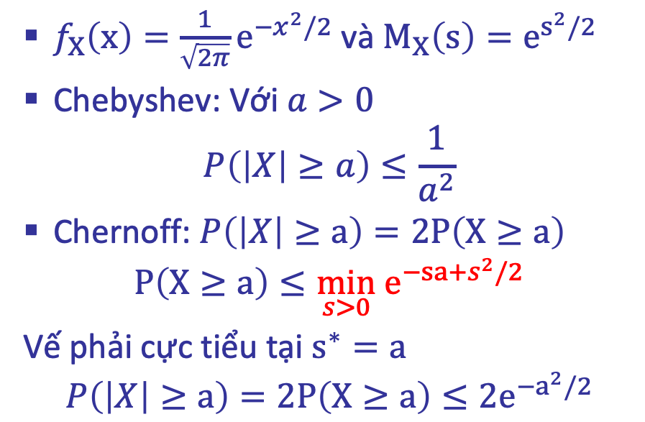
Ví dụ: phân bố chuẩn tắc
$f_{X}\left(x\right)=\frac{1}{\sqrt{2π}}e^{−x^{2}/2}$ và $M_{X}\left(s\right)=e^{s^{2}/2}$
Chebyshev: Với $a>0$
$$P\left(\left|X\right|≥a\right)≤\frac{1}{a^{2}}$$
Chernoff: $P\left(\left|X\right|≥a\right)=2P\left(X≥a\right)$
$$P\left(X≥a\right)≤\min_{s>0} e^{−sa+s^{2}/2}$$
Vế phải cực tiểu tại $s^{∗}=a$
$$P\left(\left|X\right|≥a\right)=2P\left(X≥a\right)≤{2e}^{−a^{2}/2}$$
$$a$$ | $$2−2Φ(a)$$ | $$1/a^{2}$$ | $$2e^{−a^{2}/2}$$
$$0,5$$ | $$0,6170$$ | $$4,0000$$ | $$1,7649$$
$$1,0$$ | $$0,3174$$ | $$1,0000$$ | $$1.2130$$
$$1,5$$ | $$0,1336$$ | $$0,4444$$ | $$0.6493$$
$$2,0$$ | $$0,0456$$ | $$0,2500$$ | $$0.2706$$
$$2,5$$ | $$0,0124$$ | $$0,1600$$ | $$0.0878$$
$$3,0$$ | $$0,0026$$ | $$0,1111$$ | $$0,0222$$

Slide 13
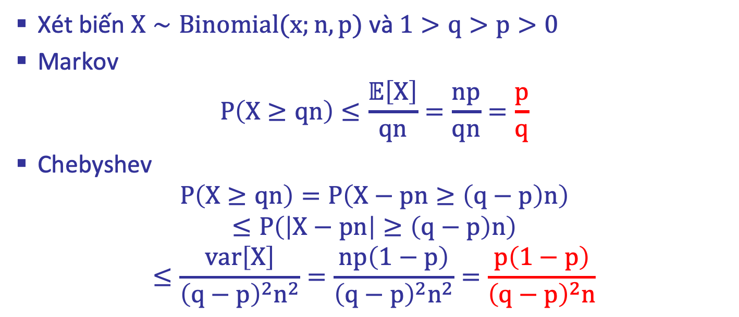
So sánh các bất đẳng thức
Xét biến $X∼Binomial(x;n,p)$ và $1>q>p>0$
Markov
$$P\left(X≥qn\right)≤\frac{𝔼\left[X\right]}{qn}=\frac{np}{qn}=\frac{p}{q}$$
Chebyshev
$$P\left(X≥qn\right)=P\left(X−pn≥\left(q−p\right)n\right)$$
$$≤P\left(\left|X−pn\right|≥\left(q−p\right)n\right)$$
$$≤\frac{var\left[X\right]}{{\left(q−p\right)}^{2}n^{2}}=\frac{np\left(1−p\right)}{{\left(q−p\right)}^{2}n^{2}}=\frac{p\left(1−p\right)}{{\left(q−p\right)}^{2}n}$$

Slide 14
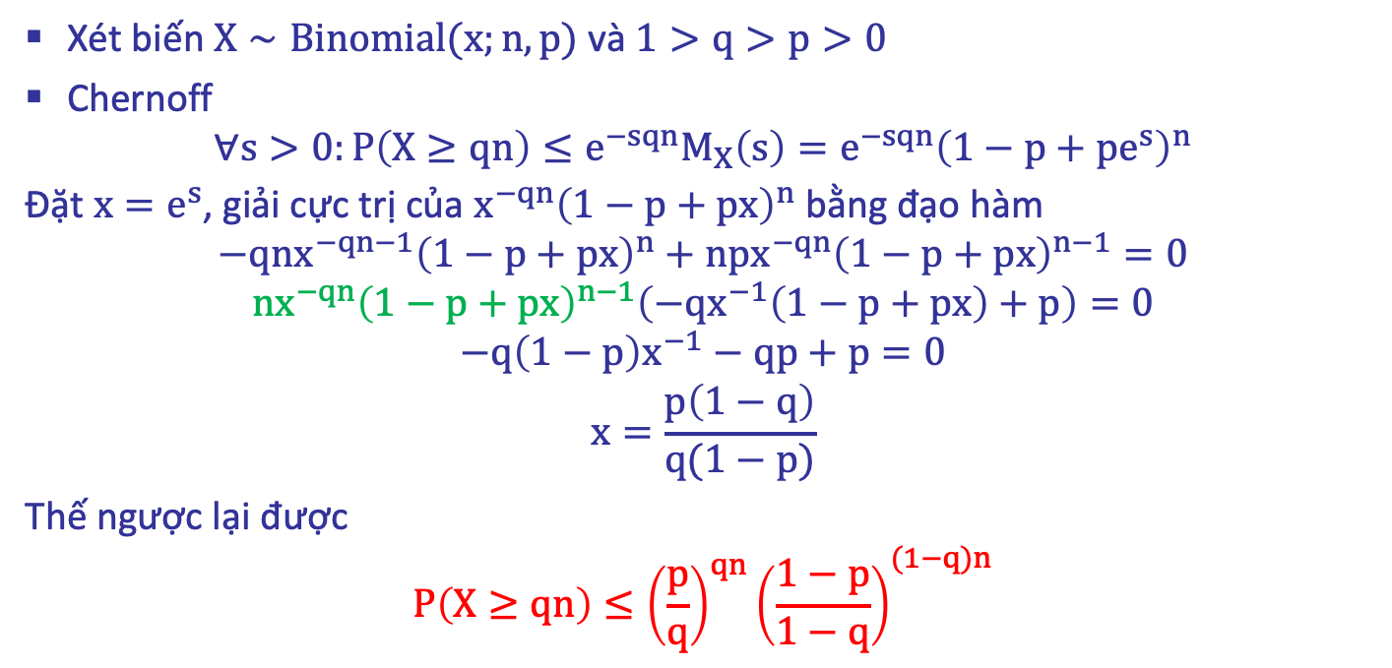
So sánh các bất đẳng thức
Xét biến $X∼Binomial(x;n,p)$ và $1>q>p>0$
Chernoff
$$∀s>0:P\left(X≥qn\right)≤e^{−sqn}M_{X}\left(s\right)=e^{−sqn}{\left(1−p+{pe}^{s}\right)}^{n}$$
Đặt $x=e^{s}$, giải cực trị của $x^{−qn}{\left(1−p+px\right)}^{n}$ bằng đạo hàm
$$−{qnx}^{−qn−1}{\left(1−p+px\right)}^{n}+{npx}^{−qn}{\left(1−p+px\right)}^{n−1}=0$$
$$nx^{−qn}{\left(1−p+px\right)}^{n−1}\left(−{qx}^{−1}\left(1−p+px\right)+p\right)=0$$
$$−q\left(1−p\right)x^{−1}−qp+p=0$$
$$x=\frac{p\left(1−q\right)}{q(1−p)}$$
Thế ngược lại được
$$P\left(X≥qn\right)≤{\left(\frac{p}{q}\right)}^{qn}{\left(\frac{1−p}{1−q}\right)}^{(1−q)n}$$

Slide 15
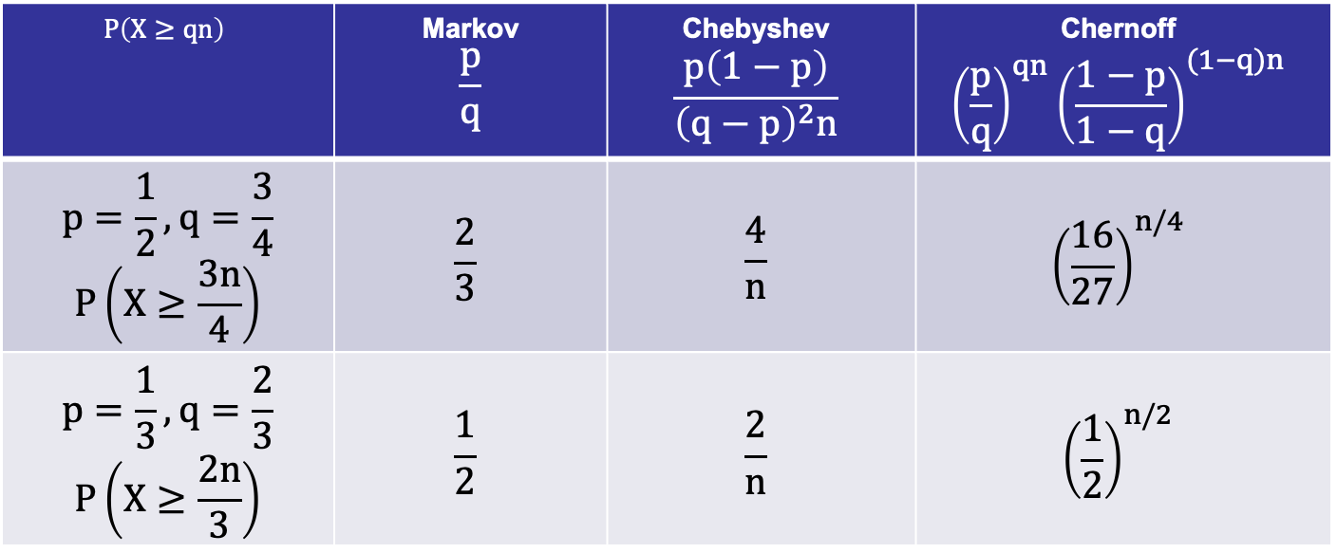
So sánh các bất đẳng thức
$$P\left(X≥qn\right)$$ | Markov $$\frac{p}{q}$$ | Chebyshev $$\frac{p\left(1−p\right)}{{\left(q−p\right)}^{2}n}$$ | Chernoff $${\left(\frac{p}{q}\right)}^{qn}{\left(\frac{1−p}{1−q}\right)}^{(1−q)n}$$
$$p=\frac{1}{2},q=\frac{3}{4}$$ $$P\left(X≥\frac{3n}{4}\right)$$ | $$\frac{2}{3}$$ | $$\frac{4}{n}$$ | $${\left(\frac{16}{27}\right)}^{n/4}$$
$$p=\frac{1}{3},q=\frac{2}{3}$$ $$P\left(X≥\frac{2n}{3}\right)$$ | $$\frac{1}{2}$$ | $$\frac{2}{n}$$ | $${\left(\frac{1}{2}\right)}^{n/2}$$

Slide 16
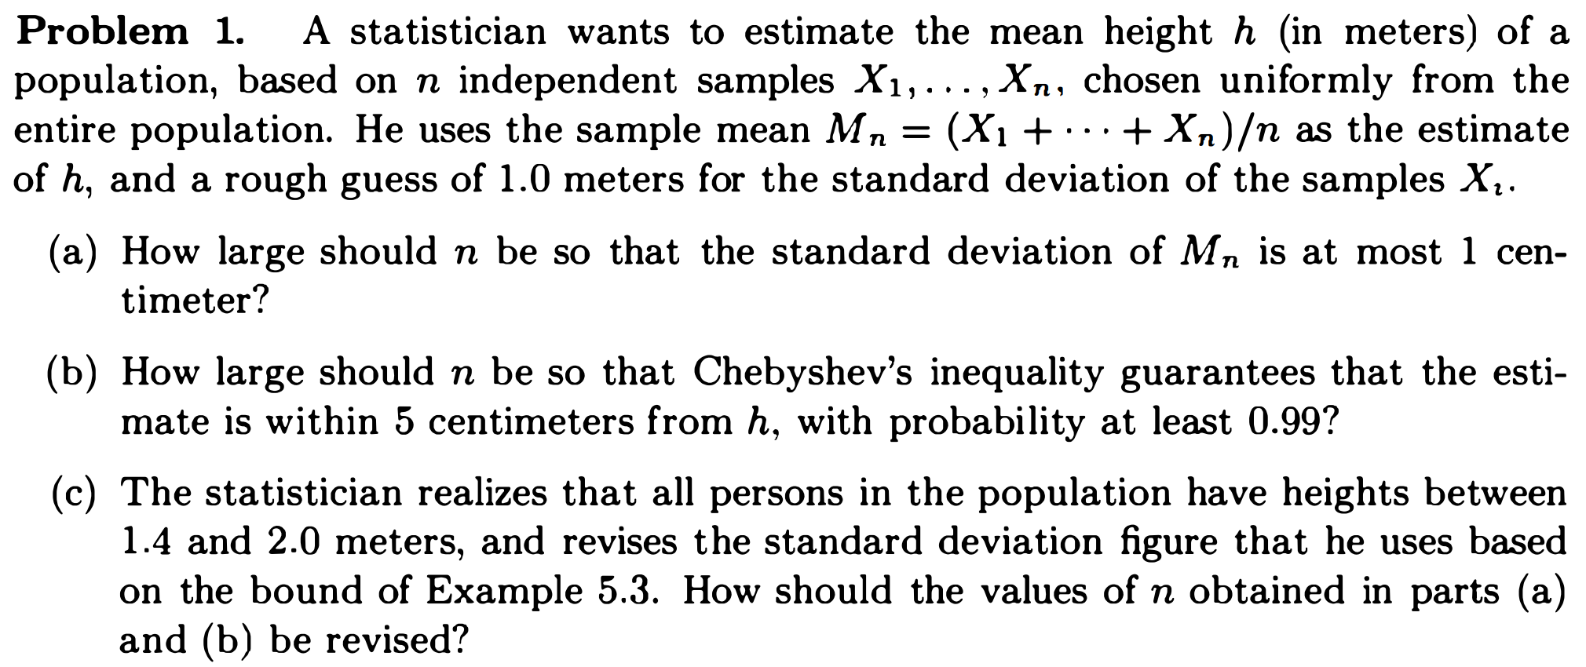
Bài tập

Slide 17
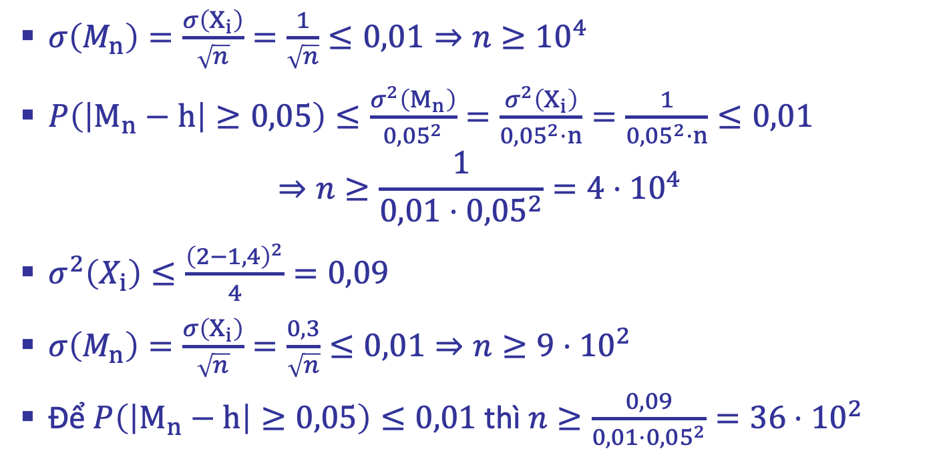
Bài tập
$σ\left(M_{n}\right)=\frac{σ\left(X_{i}\right)}{\sqrt{n}}=\frac{1}{\sqrt{n}}≤0,01⇒n≥{10}^{4}$
$P\left(\left|M_{n}−h\right|≥0,05\right)≤\frac{σ^{2}\left(M_{n}\right)}{{0,05}^{2}}=\frac{σ^{2}\left(X_{i}\right)}{{0,05}^{2}⋅n}=\frac{1}{{0,05}^{2}⋅n}≤0,01$
$$⇒n≥\frac{1}{0,01⋅{0,05}^{2}}=4⋅{10}^{4}$$
$σ^{2}\left(X_{i}\right)≤\frac{{\left(2−1,4\right)}^{2}}{4}=0,09$
$σ\left(M_{n}\right)=\frac{σ\left(X_{i}\right)}{\sqrt{n}}=\frac{0,3}{\sqrt{n}}≤0,01⇒n≥9⋅{10}^{2}$
Để $P\left(\left|M_{n}−h\right|≥0,05\right)≤0,01$ thì $n≥\frac{0,09}{0,01⋅{0,05}^{2}}=36⋅{10}^{2}$

Slide 18
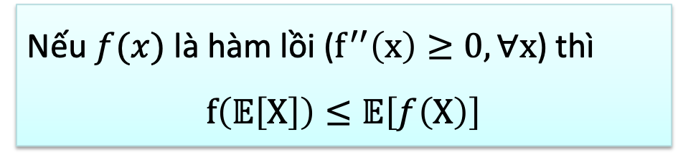
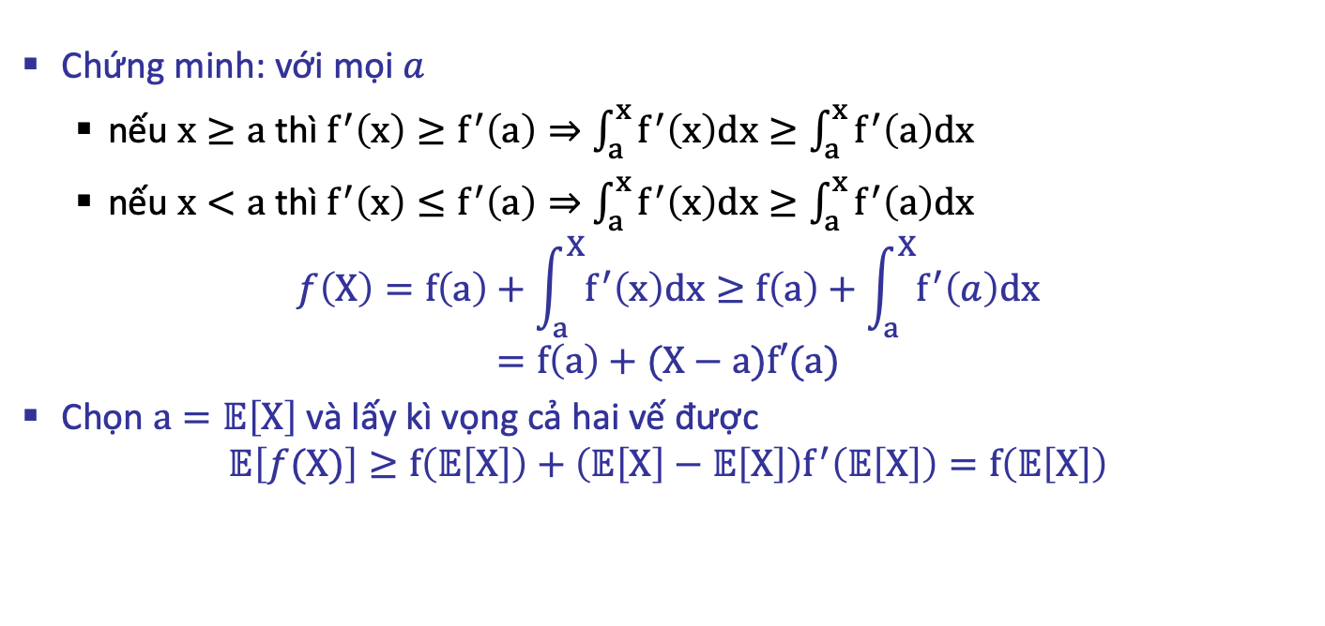
Hàm lồi
Nếu $f(x)$ là hàm lồi ($f^{′′}\left(x\right)≥0,∀x$) thì
$$f\left(𝔼\left[X\right]\right)≤𝔼\left[f\left(X\right)\right]$$
Chứng minh: với mọi $a$
nếu $x≥a$ thì $f^{′}\left(x\right)≥f^{′}\left(a\right)⇒\int_{a}^{x}{f^{′}\left(x\right)dx}≥\int_{a}^{x}{f^{′}\left(a\right)dx}$
nếu $x<a$ thì $f^{′}\left(x\right)≤f^{′}\left(a\right)⇒\int_{a}^{x}{f^{′}\left(x\right)dx}≥\int_{a}^{x}{f^{′}\left(a\right)dx}$
$$f\left(X\right)=f\left(a\right)+\int_{a}^{X}{f^{′}\left(x\right)dx}≥f\left(a\right)+\int_{a}^{X}{f^{′}\left(a\right)dx}$$
$$=f\left(a\right)+(X−a)f′(a)$$
Chọn $a=𝔼\left[X\right]$ và lấy kì vọng cả hai vế được
$$𝔼\left[f(X)\right]≥f\left(𝔼\left[X\right]\right)+\left(𝔼\left[X\right]−𝔼\left[X\right]\right)f^{′}\left(𝔼\left[X\right]\right)=f\left(𝔼\left[X\right]\right)$$

Slide 19
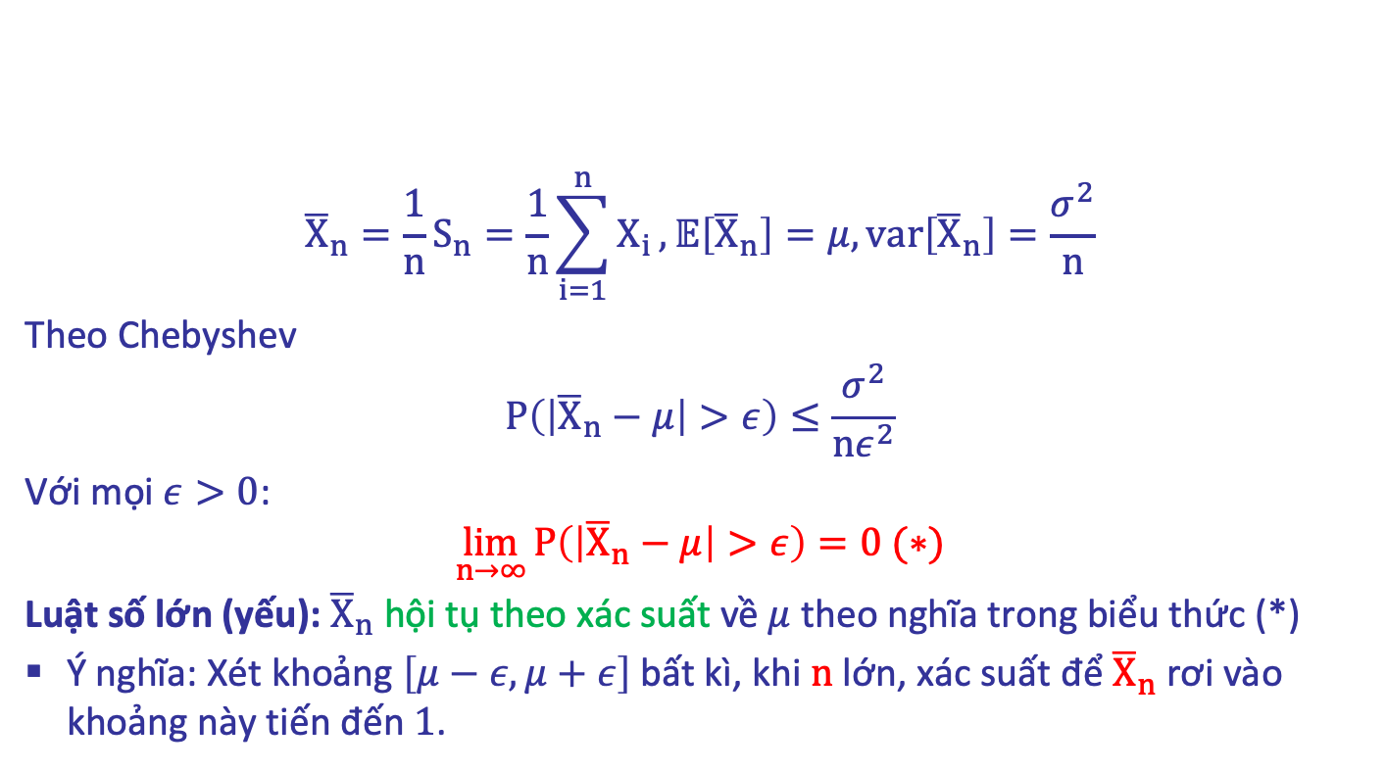
Luật số lớn (yếu)
$${\overline{X}}_{n}=\frac{1}{n}S_{n}=\frac{1}{n}\sum_{i=1}^{n}{X_{i}}, 𝔼\left[{\overline{X}}_{n}\right]=μ, var\left[{\overline{X}}_{n}\right]=\frac{σ^{2}}{n}$$
Theo Chebyshev
$$P\left(\left|{\overline{X}}_{n}−μ\right|>ε\right)≤\frac{σ^{2}}{nε^{2}}$$
Với mọi $ε>0$:
$$\lim_{n→∞}{P\left(\left|{\overline{X}}_{n}−μ\right|>ε\right)}=0 (∗)$$
Luật số lớn (yếu): ${\overline{X}}_{n}$ hội tụ theo xác suất về $μ$ theo nghĩa trong biểu thức (*)
Ý nghĩa: Xét khoảng $\left[μ−ε,μ+ε\right]$ bất kì, khi $n$ lớn, xác suất để ${\overline{X}}_{n}$ rơi vào khoảng này tiến đến $1$.

Slide 20

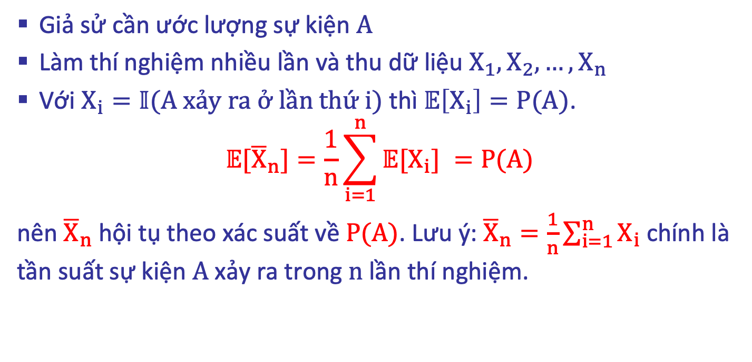
Ước lượng xác suất sự kiện
Giả sử cần ước lượng sự kiện $A$
Làm thí nghiệm nhiều lần và thu dữ liệu $X_{1},X_{2},…,X_{n}$
Với $X_{i}=𝕀(A xảy ra ở lần thứ i)$ thì $𝔼\left[X_{i}\right]=P(A)$.
$${𝔼[\overline{X}}_{n}]=\frac{1}{n}\sum_{i=1}^{n}{{𝔼[X}_{i}] }=P(A)$$
nên ${\overline{X}}_{n}$ hội tụ theo xác suất về $P(A)$. Lưu ý: ${\overline{X}}_{n}=\frac{1}{n}\sum_{i=1}^{n}{X_{i}}$ chính là tần suất sự kiện $A$ xảy ra trong $n$ lần thí nghiệm.
Luật số lớn
Tần suất xảy ra sự kiện $≈$ xác suất xảy ra sự kiện

Slide 21
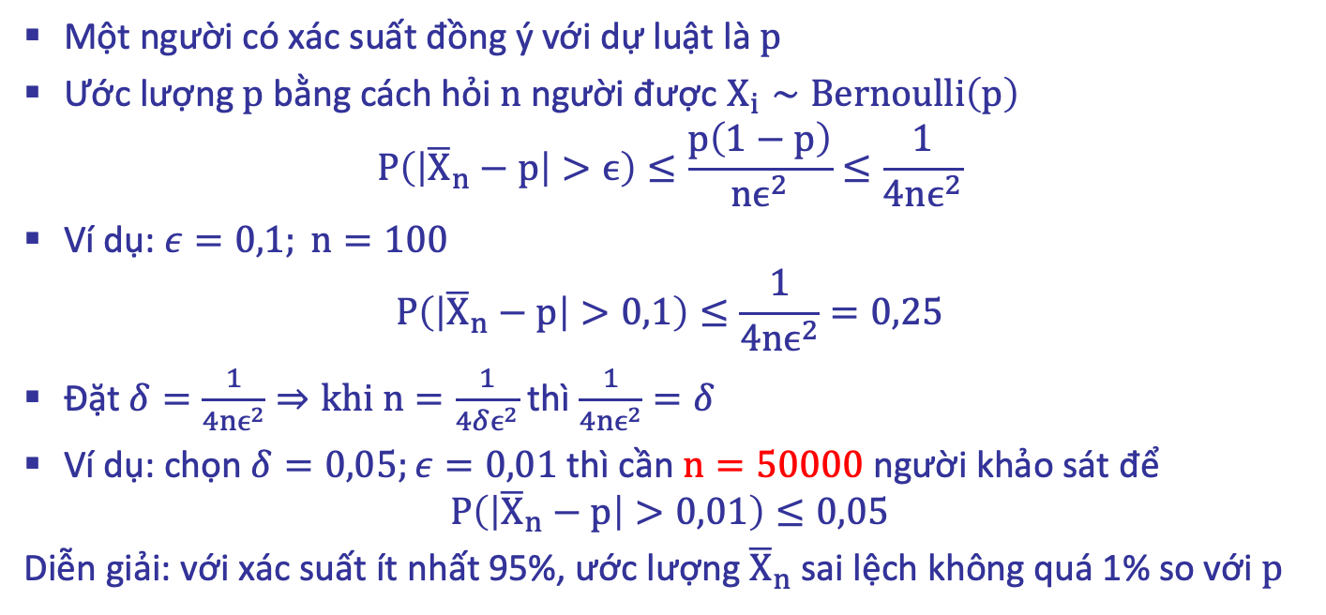
Ví dụ: khảo sát ý kiến
Một người có xác suất đồng ý với dự luật là $p$
Ước lượng $p$ bằng cách hỏi $n$ người được $X_{i}∼Bernoulli\left(p\right)$
$$P\left(\left|{\overline{X}}_{n}−p\right|>ϵ\right)≤\frac{p\left(1−p\right)}{nϵ^{2}}≤\frac{1}{4nϵ^{2}}$$
Ví dụ: $ε=0,1; n=100$
$$P\left(\left|{\overline{X}}_{n}−p\right|>0,1\right)≤\frac{1}{4nϵ^{2}}=0,25$$
Đặt $δ=\frac{1}{4nϵ^{2}}⇒khi n=\frac{1}{4δϵ^{2}}$ thì $\frac{1}{4nϵ^{2}}=δ$
Ví dụ: chọn $δ=0,05;ε=0,01$ thì cần $n=50000$ người khảo sát để
$$P\left(\left|{\overline{X}}_{n}−p\right|>0,01\right)≤0,05$$
Diễn giải: với xác suất ít nhất 95%, ước lượng ${\overline{X}}_{n}$ sai lệch không quá 1% so với $p$
Câu hỏi: Xác suất 95% trên không gian mẫu nào ?

Slide 22
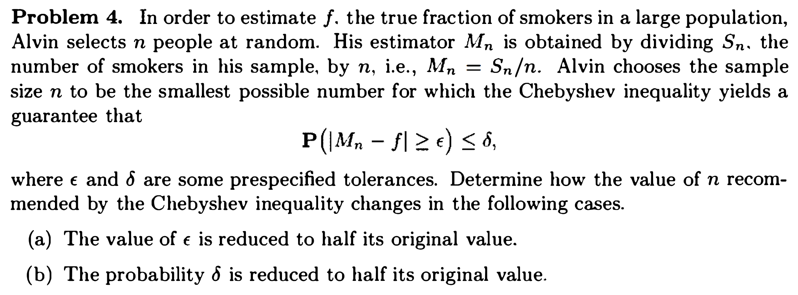
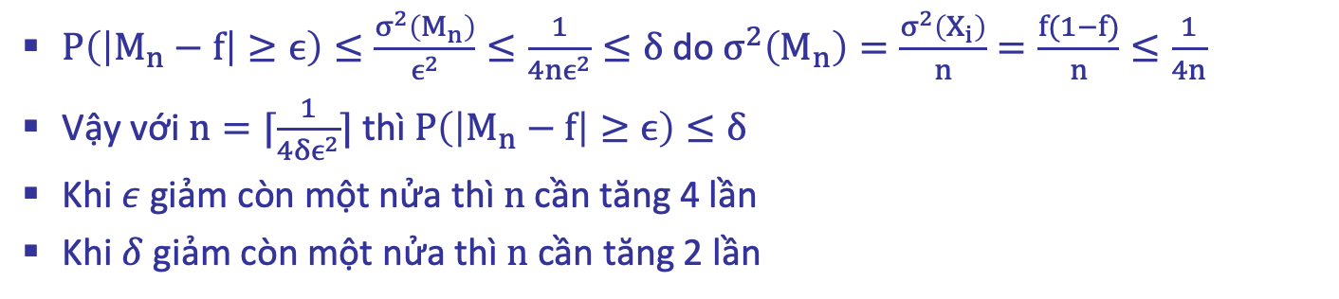
Bài tập
$P\left(\left|M_{n}−f\right|≥ϵ\right)≤\frac{σ^{2}\left(M_{n}\right)}{ϵ^{2}}≤\frac{1}{4nϵ^{2}}≤δ$ do $σ^{2}\left(M_{n}\right)=\frac{σ^{2}\left(X_{i}\right)}{n}=\frac{f(1−f)}{n}≤\frac{1}{4n}$
Vậy với $n=⌈\frac{1}{4δϵ^{2}}⌉$ thì $P\left(\left|M_{n}−f\right|≥ϵ\right)≤δ$
Khi $ε$ giảm còn một nửa thì $n$ cần tăng 4 lần
Khi $δ$ giảm còn một nửa thì $n$ cần tăng 2 lần

Slide 23
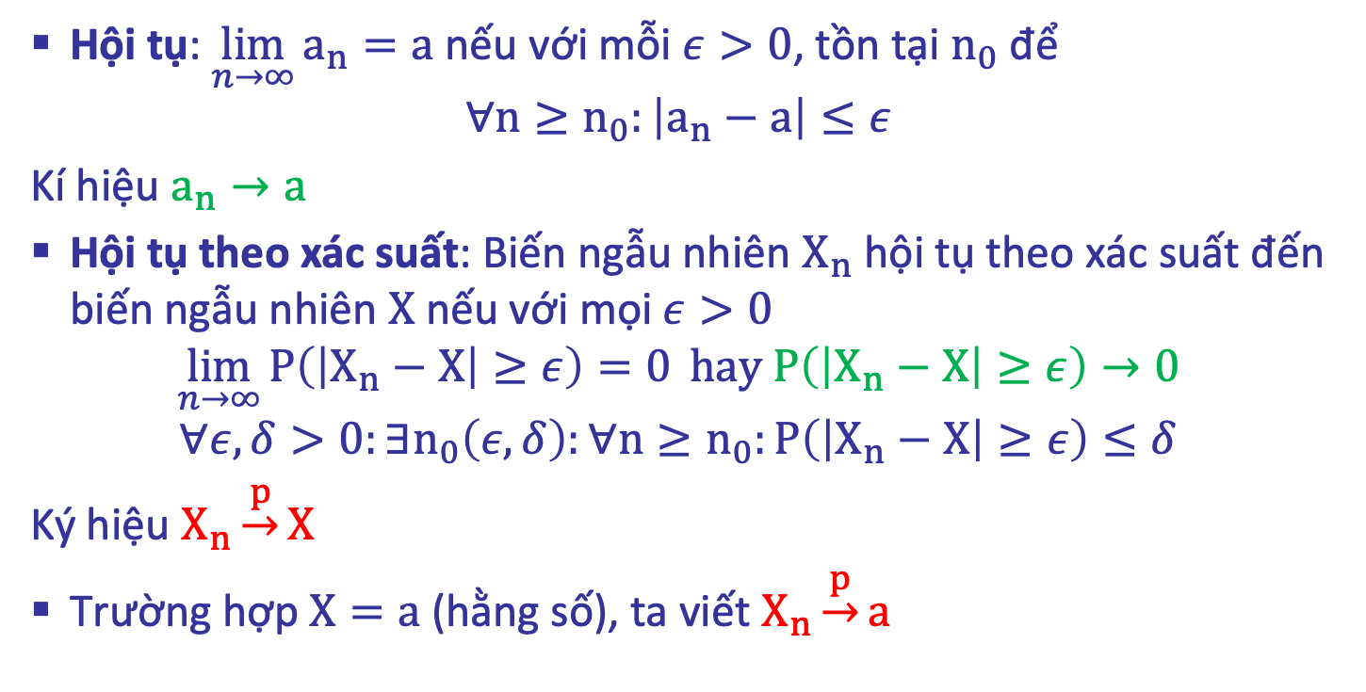
Hội tụ & Hội tụ theo xác suất
Hội tụ: $\lim_{n→∞}{a_{n}=a}$ nếu với mỗi $ε>0$, tồn tại $n_{0}$ để
$$∀n≥n_{0}:\left|a_{n}−a\right|≤ε$$
Kí hiệu $a_{n}→a$
Hội tụ theo xác suất: Biến ngẫu nhiên $X_{n}$ hội tụ theo xác suất đến biến ngẫu nhiên $X$ nếu với mọi $ε>0$
$$\lim_{n→∞}{P\left(\left|X_{n}−X\right|≥ε\right)=0} hay P\left(\left|X_{n}−X\right|≥ε\right)→0$$
$$∀ε,δ>0:∃n_{0}\left(ε,δ\right):∀n≥n_{0}:P\left(\left|X_{n}−X\right|≥ε\right)≤δ$$
Ký hiệu $X_{n}\underset{→}{p}X$
Trường hợp $X=a$ (hằng số), ta viết $X_{n}\underset{→}{p}a$

Slide 24
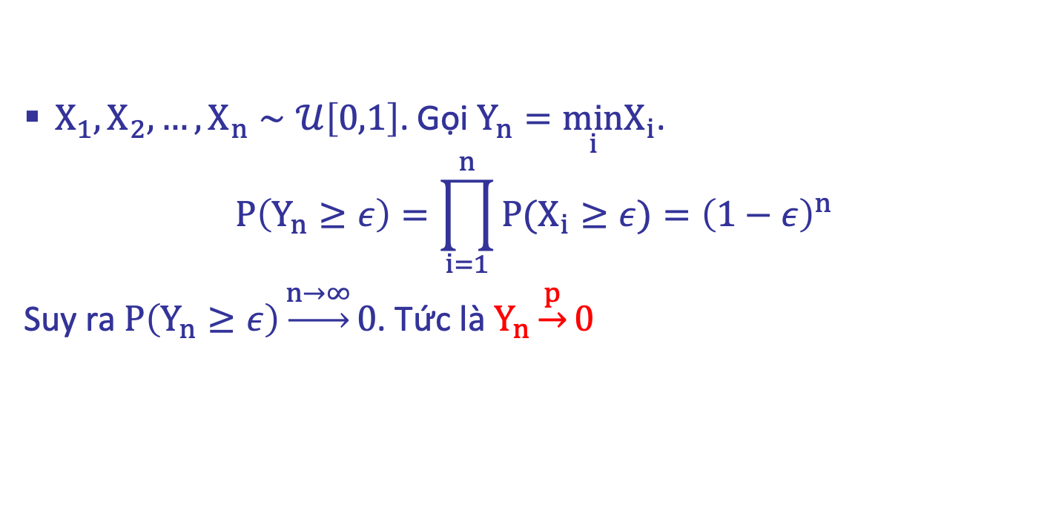
Ví dụ: min
$X_{1},X_{2},…,X_{n}∼𝒰\left[0,1\right]$. Gọi $Y_{n}=\min_{i}X_{i}$.
$$P\left(Y_{n}≥ε\right)=\prod_{i=1}^{n}{P(X_{i}≥ε)}={\left(1−ε\right)}^{n}$$
Suy ra $P\left(Y_{n}≥ε\right)\underset{→}{n→∞}0$. Tức là $Y_{n}\underset{→}{p}0$

Slide 25
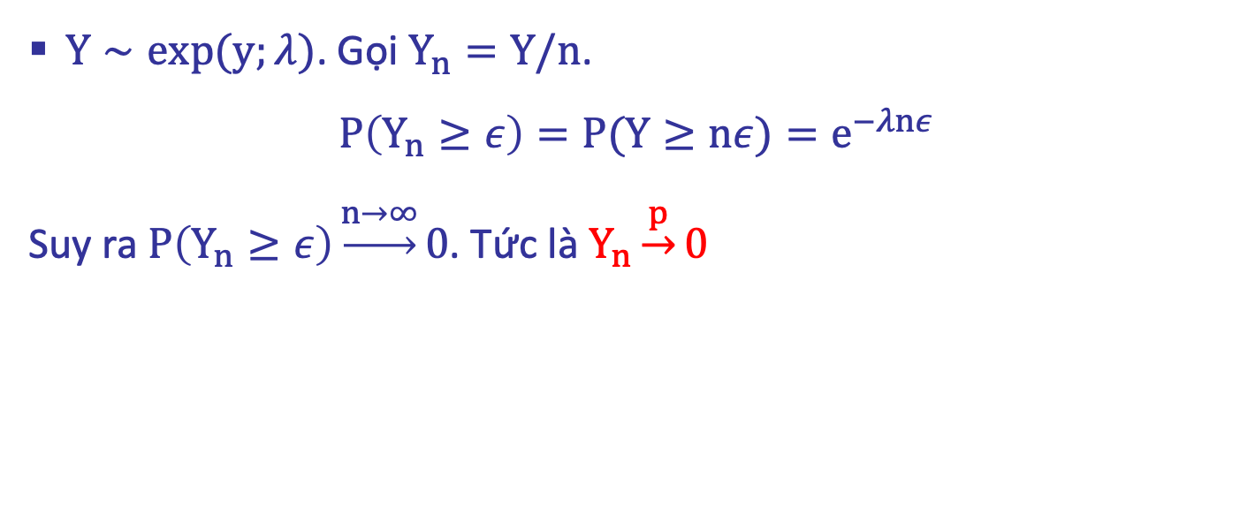
Ví dụ: phân bố mũ
$Y∼exp(y;λ)$. Gọi $Y_{n}=Y/n$.
$$P\left(Y_{n}≥ε\right)=P(Y≥nε)=e^{−λnε}$$
Suy ra $P\left(Y_{n}≥ε\right)\underset{→}{n→∞}0$. Tức là $Y_{n}\underset{→}{p}0$

Slide 26
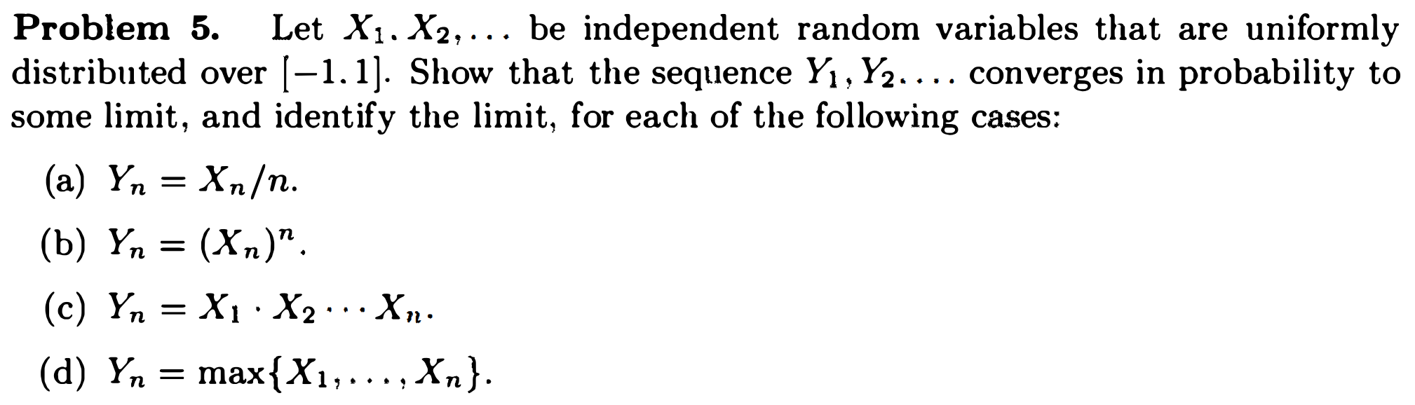
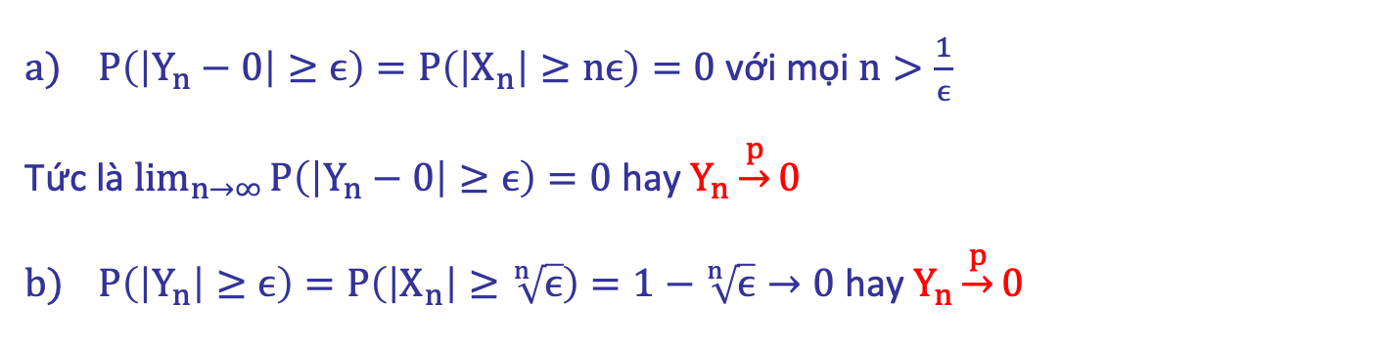
Bài tập
$P\left(\left|Y_{n}−0\right|≥ϵ\right)=P\left(\left|X_{n}\right|≥nϵ\right)=0$ với mọi $n>\frac{1}{ϵ}$
Tức là $\lim_{n→∞}{P\left(\left|Y_{n}−0\right|≥ϵ\right)=0}$ hay $Y_{n}\underset{→}{p}0$
$P\left(\left|Y_{n}\right|≥ϵ\right)=P\left(\left|X_{n}\right|≥\sqrt[n]{ϵ}\right)=1−\sqrt[n]{ϵ}→0$ hay $Y_{n}\underset{→}{p}0$

Slide 27
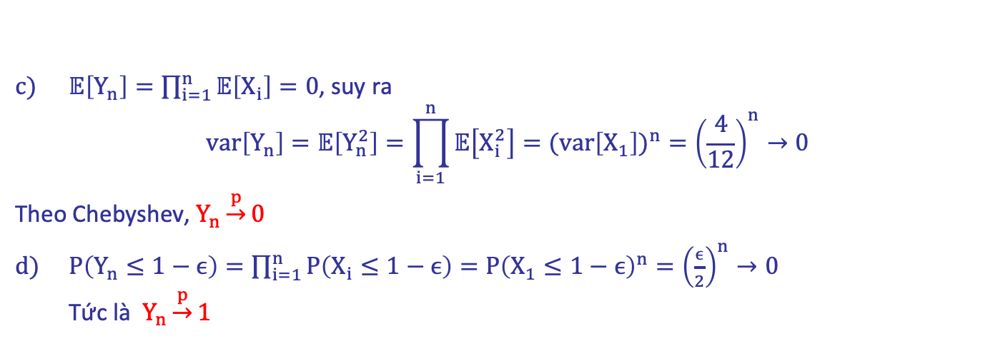
Bài tập
$𝔼\left[Y_{n}\right]=\prod_{i=1}^{n}{𝔼\left[X_{i}\right]}=0$, suy ra
$$var\left[Y_{n}\right]=𝔼\left[Y_{n}^{2}\right]=\prod_{i=1}^{n}{𝔼\left[X_{i}^{2}\right]}=(var{\left[X_{1}\right])}^{n}={\left(\frac{4}{12}\right)}^{n}→0$$
Theo Chebyshev, $Y_{n}\underset{→}{p}0$
$P\left(Y_{n}≤1−ϵ\right)=\prod_{i=1}^{n}{P\left(X_{i}≤1−ϵ\right)}=P{\left(X_{1}≤1−ϵ\right)}^{n}={\left(\frac{ϵ}{2}\right)}^{n}→0$ Tức là $Y_{n}\underset{→}{p}1$

Slide 28
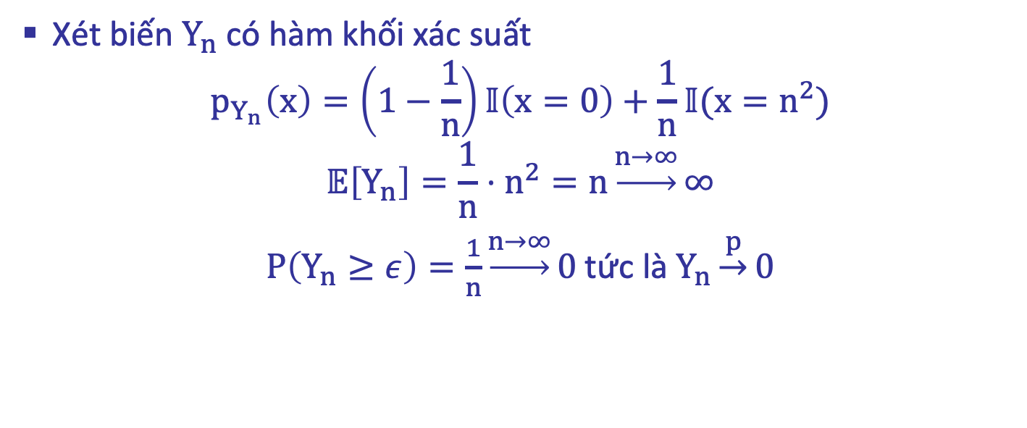

Hội tụ theo xác suất $≠$ hội tụ kì vọng
Xét biến $Y_{n}$ có hàm khối xác suất
$$p_{Y_{n}}\left(x\right)=\left(1−\frac{1}{n}\right)𝕀\left(x=0\right)+\frac{1}{n}𝕀(x=n^{2})$$
$$𝔼\left[Y_{n}\right]=\frac{1}{n}⋅n^{2}=n\underset{→}{n→∞}∞$$
$P\left(Y_{n}≥ε\right)=\frac{1}{n}\underset{→}{n→∞}0$ tức là $Y_{n}\underset{→}{p}0$

Slide 29
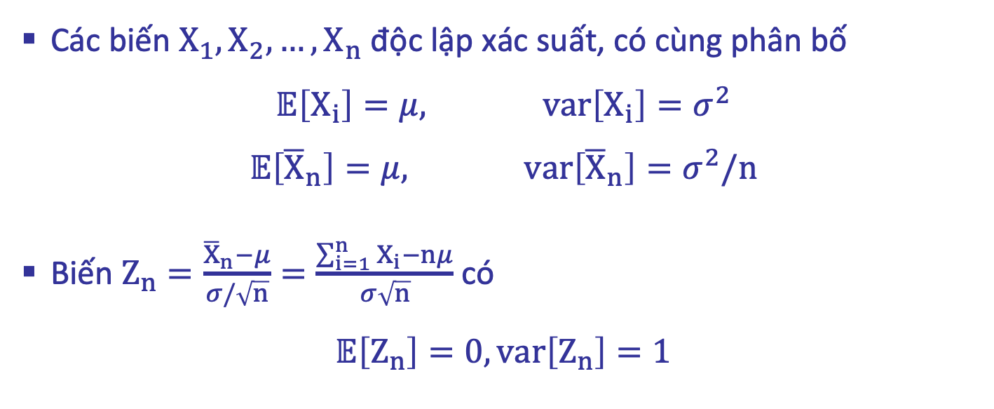
Định lý giới hạn trung tâm (CLT)
Các biến $X_{1},X_{2},…,X_{n}$ độc lập xác suất, có cùng phân bố
$$𝔼\left[X_{i}\right]=μ, var\left[X_{i}\right]=σ^{2}$$
$$𝔼\left[{\overline{X}}_{n}\right]=μ, var\left[{\overline{X}}_{n}\right]=σ^{2}/n$$
Biến $Z_{n}=\frac{{\overline{X}}_{n}−μ}{σ/\sqrt{n}}=\frac{\sum_{i=1}^{n}{X_{i}}−nμ}{σ\sqrt{n}}$ có
$$𝔼\left[Z_{n}\right]=0,var\left[Z_{n}\right]=1$$

Slide 30
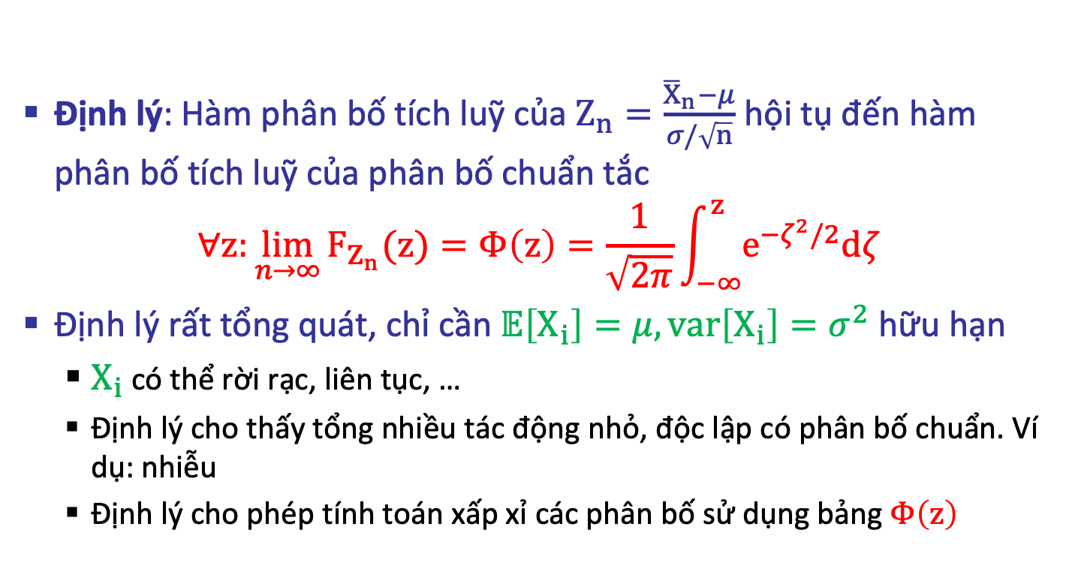
Định lý giới hạn trung tâm (CLT)
Định lý: Hàm phân bố tích luỹ của $Z_{n}=\frac{{\overline{X}}_{n}−μ}{σ/\sqrt{n}}$ hội tụ đến hàm phân bố tích luỹ của phân bố chuẩn tắc
$$∀z:\lim_{n→∞}{F_{Z_{n}}(z)}=Φ\left(z\right)=\frac{1}{\sqrt{2π}}\int_{−∞}^{z}{e^{−ζ^{2}/2}dζ}$$
Định lý rất tổng quát, chỉ cần $𝔼\left[X_{i}\right]=μ, var\left[X_{i}\right]=σ^{2}$ hữu hạn
$X_{i}$ có thể rời rạc, liên tục, …
Định lý cho thấy tổng nhiều tác động nhỏ, độc lập có phân bố chuẩn. Ví dụ: nhiễu
Định lý cho phép tính toán xấp xỉ các phân bố sử dụng bảng $Φ\left(z\right)$

Slide 31
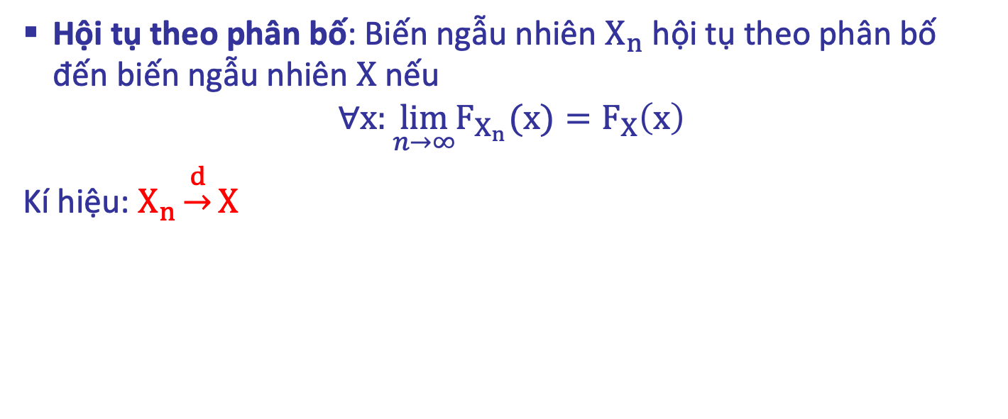
Hội tụ theo phân bố
Hội tụ theo phân bố: Biến ngẫu nhiên $X_{n}$ hội tụ theo phân bố đến biến ngẫu nhiên $X$ nếu
$$∀x:\lim_{n→∞}F_{X_{n}}(x)=F_{X}\left(x\right)$$
Kí hiệu: $X_{n}\underset{→}{d}X$

Slide 32
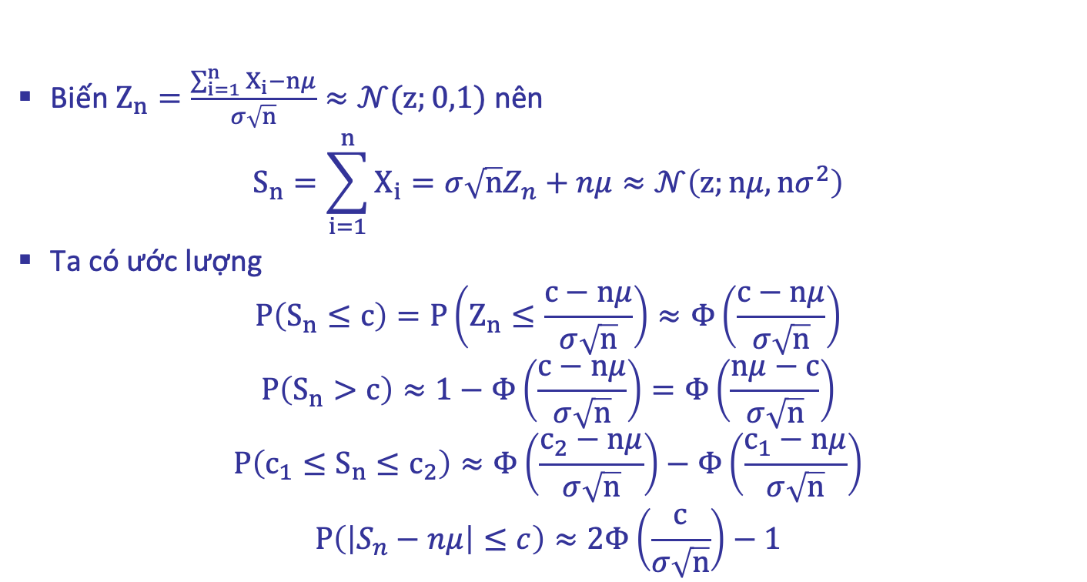
Ước lượng xấp xỉ xác suất bằng CLT
Biến $Z_{n}=\frac{\sum_{i=1}^{n}{X_{i}}−nμ}{σ\sqrt{n}}≈𝒩(z;0,1)$ nên
$$S_{n}=\sum_{i=1}^{n}{X_{i}}=σ\sqrt{n}Z_{n}+nμ≈𝒩\left(z;nμ,nσ^{2}\right)$$
Ta có ước lượng
$$P\left(S_{n}≤c\right)=P\left(Z_{n}≤\frac{c−nμ}{σ\sqrt{n}}\right)≈Φ\left(\frac{c−nμ}{σ\sqrt{n}}\right)$$
$$P\left(S_{n}>c\right)≈1−Φ\left(\frac{c−nμ}{σ\sqrt{n}}\right)=Φ\left(\frac{nμ−c}{σ\sqrt{n}}\right)$$
$$P\left({c_{1}≤S}_{n}≤c_{2}\right)≈Φ\left(\frac{c_{2}−nμ}{σ\sqrt{n}}\right)−Φ\left(\frac{c_{1}−nμ}{σ\sqrt{n}}\right)$$
$$P\left(\left|S_{n}−nμ\right|≤c\right)≈2Φ\left(\frac{c}{σ\sqrt{n}}\right)−1$$

Slide 33
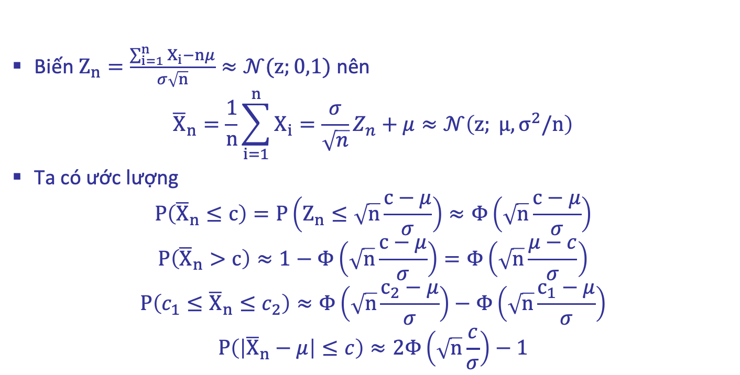
Ước lượng xấp xỉ xác suất bằng CLT
Biến $Z_{n}=\frac{\sum_{i=1}^{n}{X_{i}}−nμ}{σ\sqrt{n}}≈𝒩(z;0,1)$ nên
$${\overline{X}}_{n}=\frac{1}{n}\sum_{i=1}^{n}{X_{i}}=\frac{σ}{\sqrt{n}}Z_{n}+μ≈𝒩\left(z; μ,σ^{2}/n\right)$$
Ta có ước lượng
$$P\left({\overline{X}}_{n}≤c\right)=P\left(Z_{n}≤\sqrt{n}\frac{c−μ}{σ}\right)≈Φ\left(\sqrt{n}\frac{c−μ}{σ}\right)$$
$$P\left({\overline{X}}_{n}>c\right)≈1−Φ\left(\sqrt{n}\frac{c−μ}{σ}\right)=Φ\left(\sqrt{n}\frac{μ−c}{σ}\right)$$
$$P\left(c_{1}≤{\overline{X}}_{n}≤c_{2}\right)≈Φ\left(\sqrt{n}\frac{c_{2}−μ}{σ}\right)−Φ\left(\sqrt{n}\frac{c_{1}−μ}{σ}\right)$$
$$P\left(\left|{\overline{X}}_{n}−μ\right|≤c\right)≈2Φ\left(\sqrt{n}\frac{c}{σ}\right)−1$$

Slide 34
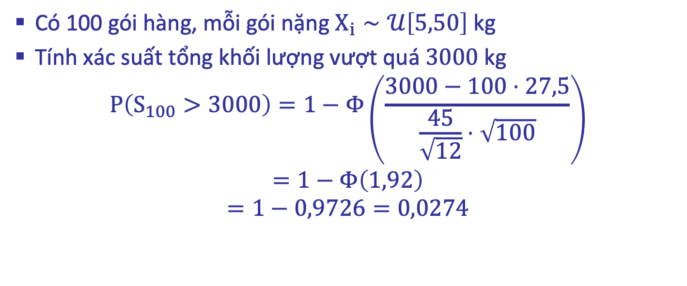
Ví dụ
Có 100 gói hàng, mỗi gói nặng $X_{i}∼𝒰\left[5,50\right]$ kg
Tính xác suất tổng khối lượng vượt quá $3000$ kg
$$P\left(S_{100}>3000\right)=1−Φ\left(\frac{3000−100⋅27,5}{\frac{45}{\sqrt{12}}⋅\sqrt{100}}\right)$$
$$=1−Φ\left(1,92\right)$$
$$=1−0,9726=0,0274$$

Slide 35
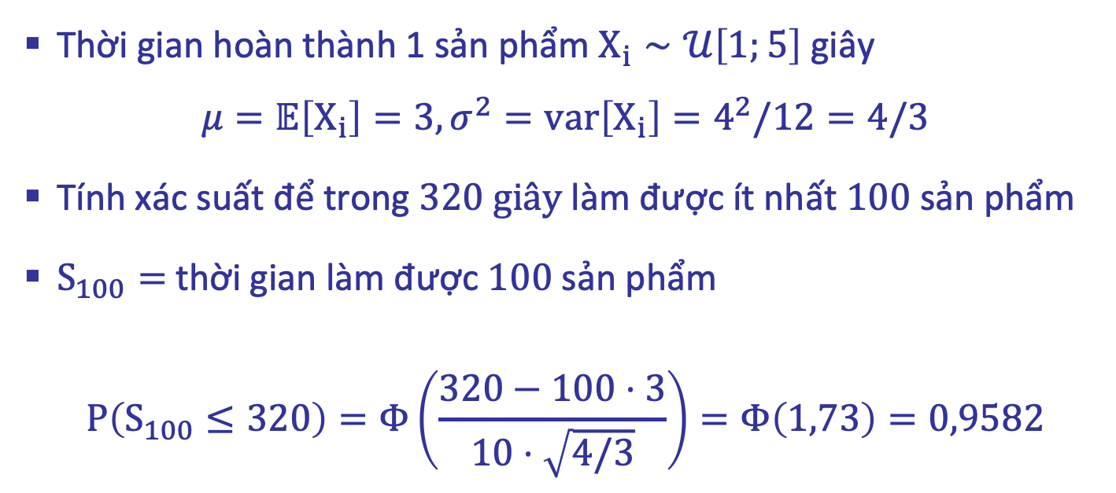
Ví dụ
Thời gian hoàn thành 1 sản phẩm $X_{i}∼𝒰\left[1;5\right]$ giây
$$μ=𝔼\left[X_{i}\right]=3, σ^{2}=var\left[X_{i}\right]=4^{2}/12=4/3$$
Tính xác suất để trong $320 giây$ làm được ít nhất $100$ sản phẩm
$S_{100}=$ thời gian làm được $100$ sản phẩm
$$P\left(S_{100}≤320\right)=Φ\left(\frac{320−100⋅3}{10⋅\sqrt{4/3}}\right)=Φ\left(1,73\right)=0,9582$$

Slide 36
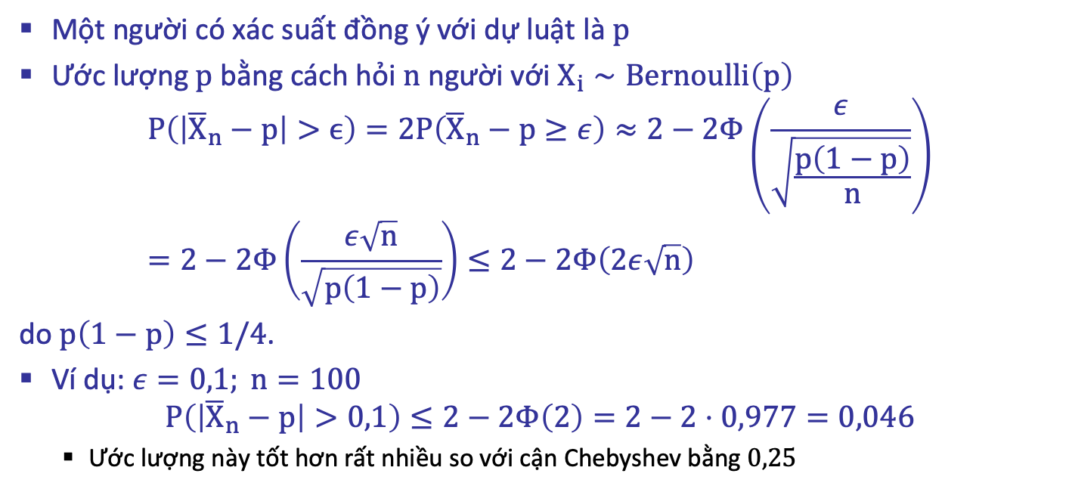
Ví dụ: khảo sát ý kiến
Một người có xác suất đồng ý với dự luật là $p$
Ước lượng $p$ bằng cách hỏi $n$ người với $X_{i}∼Bernoulli\left(p\right)$
$$P\left(\left|{\overline{X}}_{n}−p\right|>ϵ\right)=2P\left({\overline{X}}_{n}−p≥ε\right)≈2−2Φ\left(\frac{ε}{\sqrt{\frac{p\left(1−p\right)}{n}}}\right)=2−2Φ\left(\frac{ε\sqrt{n}}{\sqrt{p\left(1−p\right)}}\right)≤2−2Φ\left(2ε\sqrt{n}\right)$$
do $p\left(1−p\right)≤1/4$.
Ví dụ: $ε=0,1; n=100$
$$P\left(\left|{\overline{X}}_{n}−p\right|>0,1\right)≤2−2Φ\left(2\right)=2−2⋅0,977=0,046$$
Ước lượng này tốt hơn rất nhiều so với cận Chebyshev bằng $0,25$

Slide 37
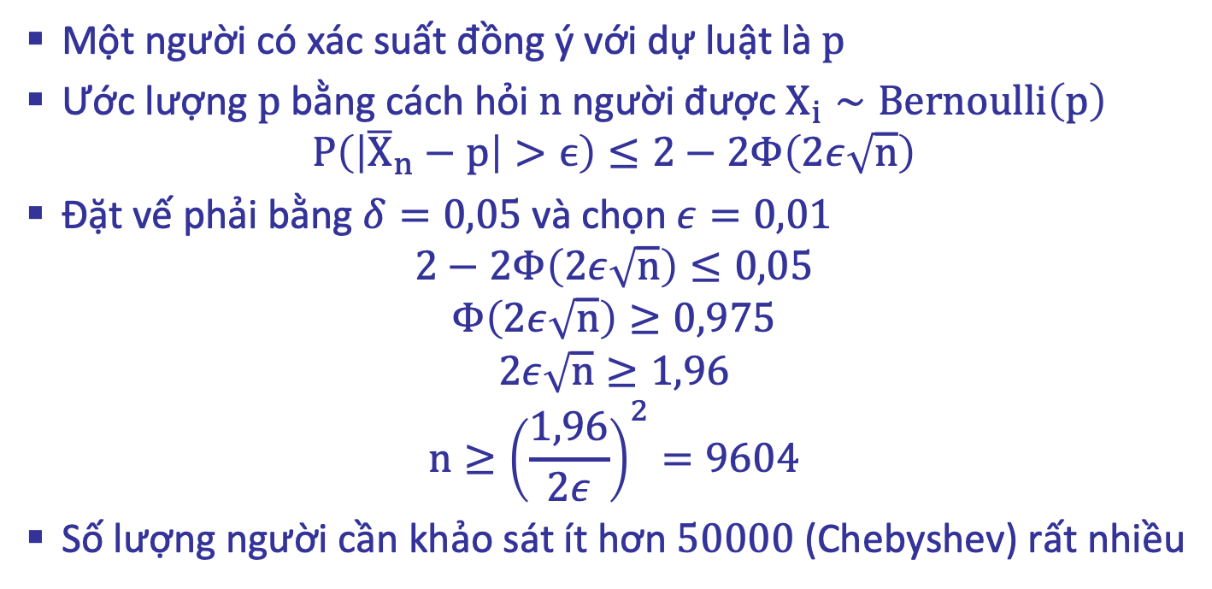
Ví dụ: số người cần khảo sát ý kiến
Một người có xác suất đồng ý với dự luật là $p$
Ước lượng $p$ bằng cách hỏi $n$ người được $X_{i}∼Bernoulli\left(p\right)$
$$P\left(\left|{\overline{X}}_{n}−p\right|>ϵ\right)≤2−2Φ\left(2ε\sqrt{n}\right)$$
Đặt vế phải bằng $δ=0,05$ và chọn $ε=0,01$
$$2−2Φ\left(2ε\sqrt{n}\right)≤0,05$$
$$Φ\left(2ε\sqrt{n}\right)≥0,975$$
$$2ε\sqrt{n}≥1,96$$
$$n≥{\left(\frac{1,96}{2ε}\right)}^{2}=9604$$
Số lượng người cần khảo sát ít hơn $50000$ (Chebyshev) rất nhiều

Slide 38
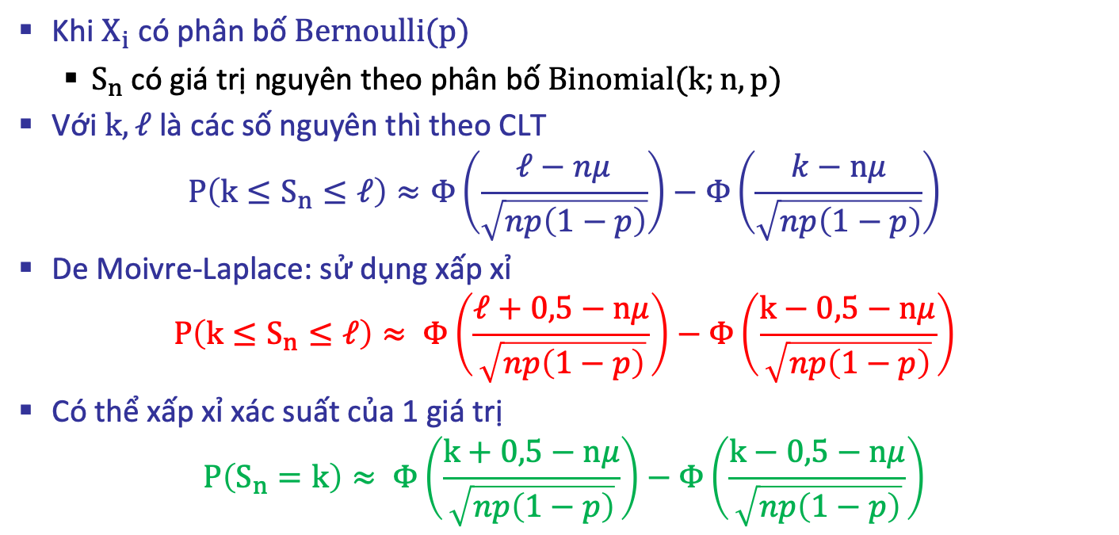
Xấp xỉ De Moivre-Laplace cho phân bố nhị thức
Khi $X_{i}$ có phân bố $Bernoulli(p)$
$S_{n}$ có giá trị nguyên theo phân bố $Binomial(k;n, p)$
Với $k,ℓ$ là các số nguyên thì theo CLT
$$P\left(k≤S_{n}≤ℓ\right)≈Φ\left(\frac{ℓ−nμ}{\sqrt{np\left(1−p\right)}}\right)−Φ\left(\frac{k−nμ}{\sqrt{np\left(1−p\right)}}\right)$$
De Moivre-Laplace: sử dụng xấp xỉ
$$P\left(k≤S_{n}≤ℓ\right)≈ Φ\left(\frac{ℓ+0,5−nμ}{\sqrt{np\left(1−p\right)}}\right)−Φ\left(\frac{k−0,5−nμ}{\sqrt{np\left(1−p\right)}}\right)$$
Có thể xấp xỉ xác suất của 1 giá trị
$$P\left(S_{n}=k\right)≈ Φ\left(\frac{k+0,5−nμ}{\sqrt{np\left(1−p\right)}}\right)−Φ\left(\frac{k−0,5−nμ}{\sqrt{np\left(1−p\right)}}\right)$$

Slide 39
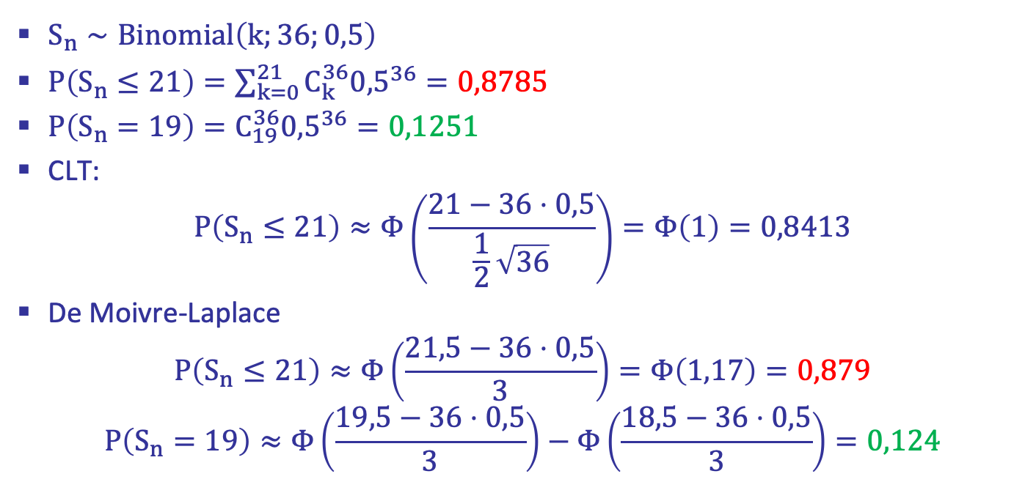
Ví dụ
$S_{n}∼Binomial\left(k;36;0,5\right)$
$P\left(S_{n}≤21\right)=\sum_{k=0}^{21}{C_{k}^{36}{0,5}^{36}=0,8785}$
$P\left(S_{n}=19\right)=C_{19}^{36}{0,5}^{36}=0,1251$
CLT:
$$P\left(S_{n}≤21\right)≈Φ\left(\frac{21−36⋅0,5}{\frac{1}{2}\sqrt{36}}\right)=Φ\left(1\right)=0,8413$$
De Moivre-Laplace
$$P\left(S_{n}≤21\right)≈Φ\left(\frac{21,5−36⋅0,5}{3}\right)=Φ\left(1,17\right)=0,879$$
$$P\left(S_{n}=19\right)≈Φ\left(\frac{19,5−36⋅0,5}{3}\right)−Φ\left(\frac{18,5−36⋅0,5}{3}\right)=0,124$$

Slide 40
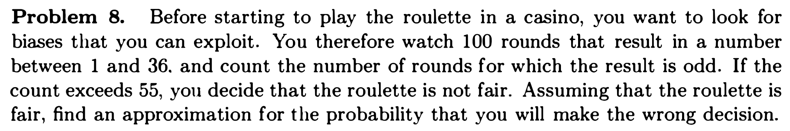
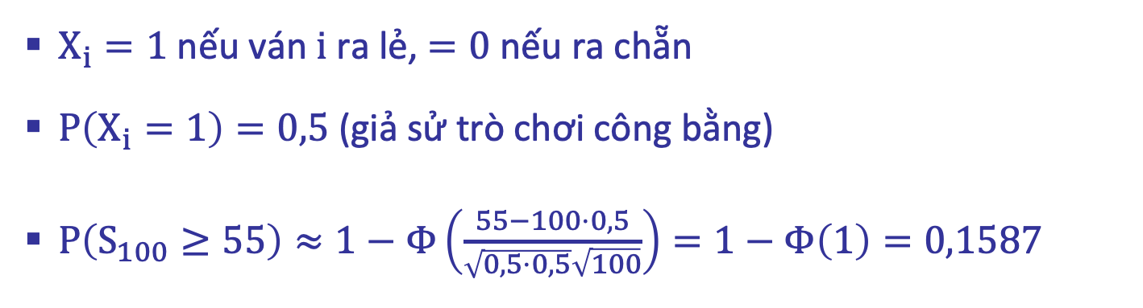
Bài tập
$X_{i}=1$ nếu ván $i$ ra lẻ, $=0$ nếu ra chẵn
$P\left(X_{i}=1\right)=0,5$ (giả sử trò chơi công bằng)
$P\left(S_{100}≥55\right)≈1−Φ\left(\frac{55−100⋅0,5}{\sqrt{0,5⋅0,5}\sqrt{100}}\right)=1−Φ\left(1\right)=﻿0,1587$

Slide 41
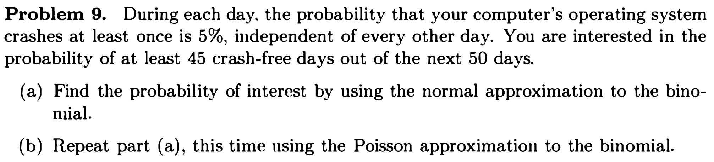
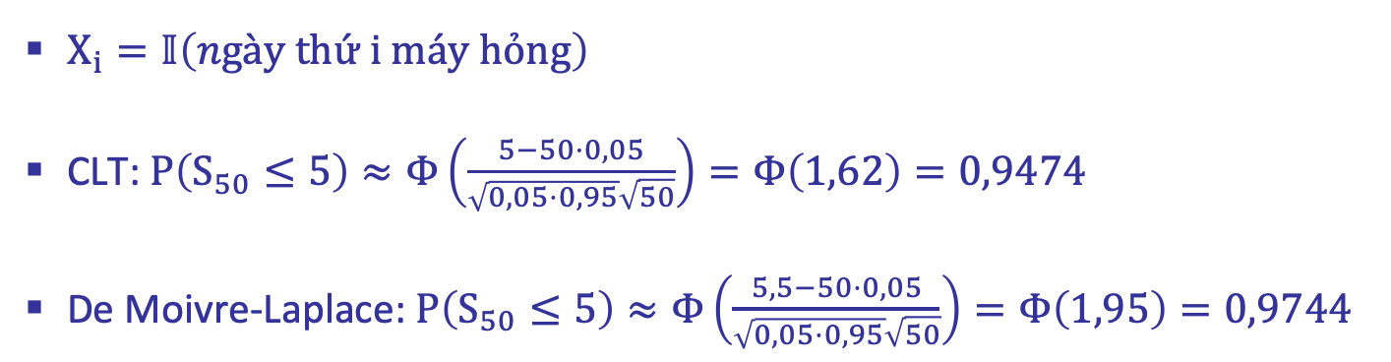
Bài tập
$X_{i}=𝕀\left(ngày thứ i máy hỏng\right)$
CLT: $P\left(S_{50}≤5\right)≈Φ\left(\frac{5−50⋅0,05}{\sqrt{0,05⋅0,95}\sqrt{50}}\right)=Φ\left(1,62\right)=0,9474$
De Moivre-Laplace: $P\left(S_{50}≤5\right)≈Φ\left(\frac{5,5−50⋅0,05}{\sqrt{0,05⋅0,95}\sqrt{50}}\right)=Φ\left(1,95\right)=0,9744$

Slide 42
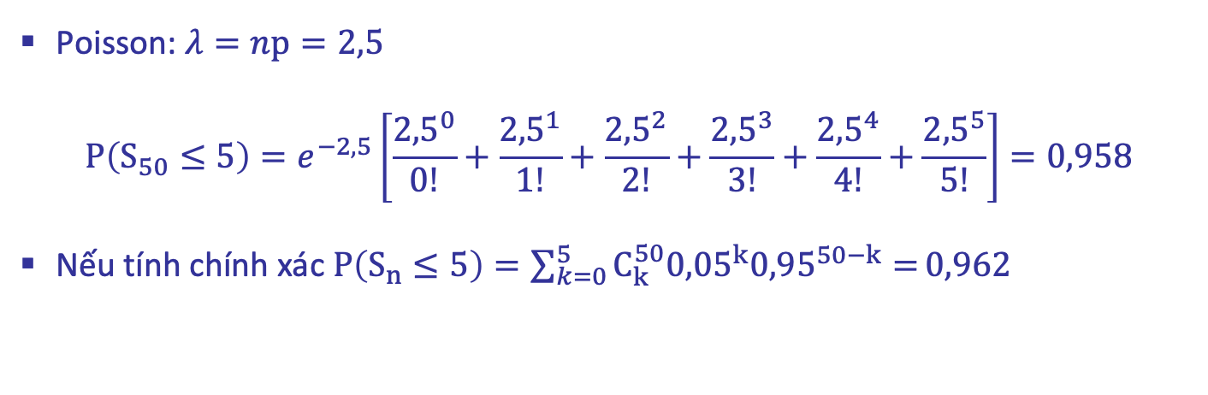
Bài tập
Poisson: $λ=np=2,5$
$$P\left(S_{50}≤5\right)=e^{−2,5}\left[\frac{{2,5}^{0}}{0!}+\frac{{2,5}^{1}}{1!}+\frac{{2,5}^{2}}{2!}+\frac{{2,5}^{3}}{3!}+\frac{{2,5}^{4}}{4!}+\frac{{2,5}^{5}}{5!}\right]=0,958$$
Nếu tính chính xác $P\left(S_{n}≤5\right)=\sum_{k=0}^{5}{C_{k}^{50}{0,05}^{k}{0,95}^{50−k}=}0,962$

Slide 43
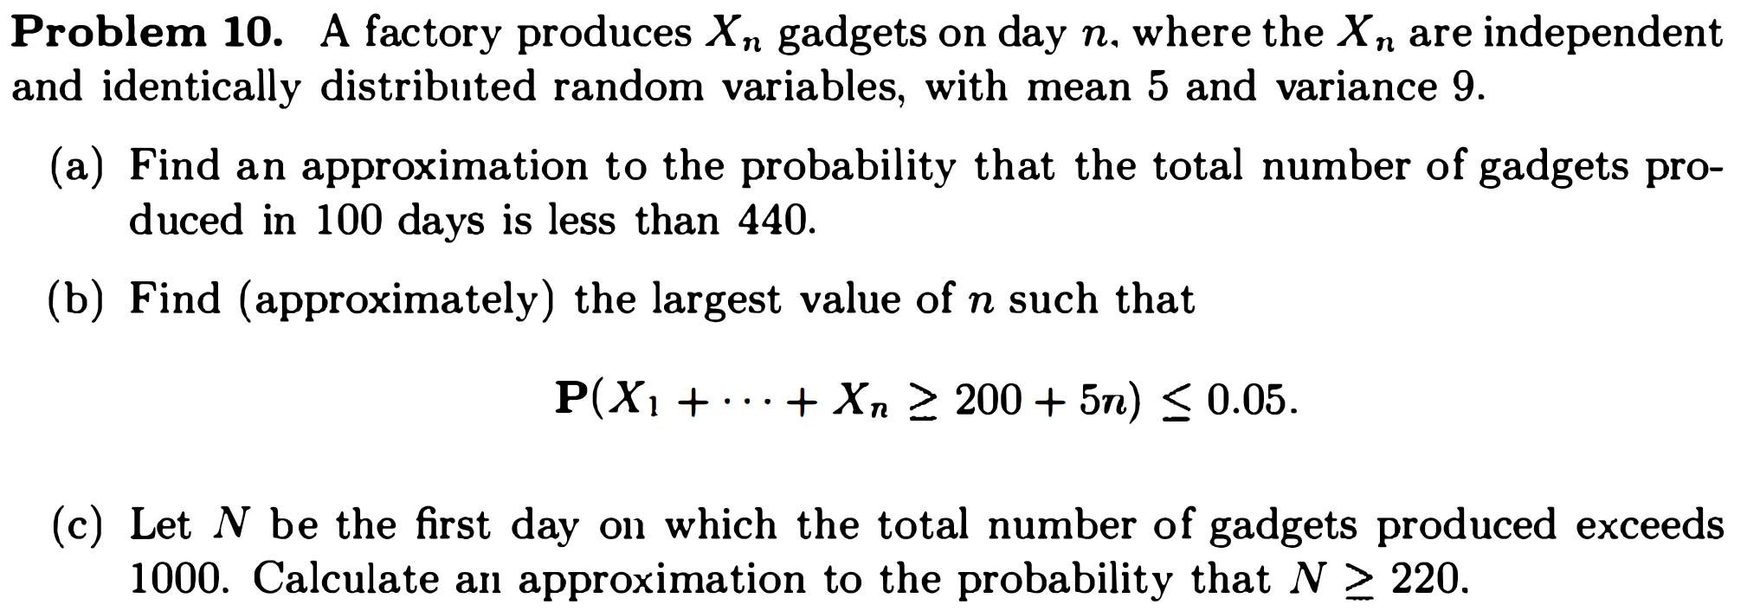
Bài tập

Slide 44

Bài tập
$P\left(S_{100}≤439\right)≈1−Φ\left(\frac{100⋅5−439}{\sqrt{9}\sqrt{100}}\right)=1−Φ\left(2,03\right)=0,0211$
$P\left(S_{n}≥200+5n\right)≈1−Φ\left(\frac{200}{3\sqrt{n}}\right)≤0,05$
$$Φ\left(\frac{200}{3\sqrt{n}}\right)≥0,95=Φ\left(1,65\right)$$
Suy ra $n≤\left\lfloor {\left(\frac{200}{3⋅1,65}\right)}^{2}\right\rfloor =1632$
$P\left(N≥220\right)=P\left(S_{219}≤1000\right)≈1−Φ\left(\frac{219⋅5−1000}{\sqrt{9}\sqrt{219}}\right)$
$$=1−Φ\left(\text{2,1}4\right)=0,0162$$

Slide 45


Bài tập
$W=\frac{1}{16}\sum_{i=1}^{16}{(X_{i}−Y_{i})}$
$𝔼\left[X_{i}−Y_{i}\right]=𝔼\left[X_{i}\right]−𝔼\left[Y_{i}\right]=0$
$σ^{2}\left[X_{i}−Y_{i}\right]=σ^{2}\left[X_{i}\right]+σ^{2}\left[Y_{i}\right]=1/12+1/12=1/6$
$P\left(\left|W−𝔼\left[W\right]\right|<0.001\right)≈2Φ\left(\frac{\sqrt{16}⋅0,001}{\sqrt{1/6}}\right)−1=2Φ\left(0,0098\right)−1$
$$=2⋅0,504−1=0,008$$

Slide 46

Luật số lớn (mạnh)
Luật số lớn (mạnh): ${\overline{X}}_{n}$ hội tụ tới $μ$ với xác suất $1$, nghĩa là
$$P\left(\lim_{n→∞}{{\overline{X}}_{n}}=μ\right)=1$$
Kí hiệu: ${\overline{X}}_{n}\underset{→}{a.s.}μ$ (gần như chắc chắn - almost surely)
Giải nghĩa:
Không gian mẫu: Tất cả các dãy vô hạn $x_{1},x_{2},…,x_{n},…$
Sự kiện $A=\left\{\lim_{n→∞}{{\overline{X}}_{n}}=μ \right\}=\left\{x_{1},x_{2},…,x_{n},…:\lim_{n→∞}{\frac{1}{n}\sum_{i=1}^{n}{x_{i}}=μ}\right\}$ = tập hợp các dãy vô hạn có trung bình bằng $μ$
Luật số lớn (mạnh): $P\left(A\right)=1$
Hoặc Sự kiện $A^{c}=$ tập hợp các dãy vô hạn có trung bình KHÔNG bằng $μ$, có xác suất bằng $0$

Slide 47


Ước lượng xác suất sự kiện
Giả sử cần ước lượng xác suất sự kiện $A$
Làm thí nghiệm nhiều lần và thu dữ liệu $X_{1},X_{2},…,X_{n}$
Với $X_{i}=𝕀(A xảy ra ở lần thứ i)$. Theo luật số lớn (mạnh)
$${𝔼[\overline{X}}_{n}]=\frac{1}{n}\sum_{i=1}^{n}{{𝔼[X}_{i}]=P(A)}$$
nên ${\overline{X}}_{n}$ hội tụ về $P(A)$ với xác suất 1 (gần như chắc chắn).
Tần suất xảy ra sự kiện $≈$ xác suất xảy ra sự kiện

Slide 48

Hội tụ gần như chắc chắn (với xác suất 1)
Hội tụ gần như chắc chắn (với xác suất 1): Biến ngẫu nhiên $X_{n}$ hội tụ gần như chắc chắn (với xác suất 1) đến biến ngẫu nhiên $X$ nếu
$$P\left(\lim_{n→∞}X_{n}=X\right)=1$$
Kí hiệu: $X_{n}\underset{→}{a.s.}X$
Trường hợp $X=a$ (hay $p_{X}\left(a\right)=1$), ta viết $X_{n}\underset{→}{a.s.}a$

Slide 49

Ví dụ: min
$X_{1},X_{2},…,X_{n}∼𝒰\left[0,1\right]$. Gọi $Y_{n}=\min_{i}X_{i}$. Do $Y_{n}≥Y_{n+1}≥0$ nên dãy số $\left(Y_{n}\right)$ hội tụ đến số $Y$ nào đó.
Ta sẽ chứng minh
$$P\left(Y=0\right)=1$$
Thật vậy
$$∀ε,∀n:P\left(Y≥ε\right)≤P\left(Y_{n}≥ε\right)=\prod_{i=1}^{n}{P(X_{i}≥ε)}={\left(1−ε\right)}^{n}$$
Suy ra $∀ε:P\left(Y≥ε\right)≤\lim_{n→∞}{{\left(1−ε\right)}^{n}=0}$.
$$∀ε>0:P\left(Y≥ε\right)=0⇒P\left(Y>0\right)=0⇒P\left(Y=0\right)=1$$

Slide 50

Các kiểu hội tụ của biến ngẫu nhiên
Hội tụ theo phân bố: $X_{n}\underset{→}{d}X⇔∀x:\lim_{n→∞}F_{X_{n}}(x)=F_{X}\left(x\right)$
Hội tụ theo xác suất: $X_{n}\underset{→}{p}X⇔\lim_{n→∞}{P\left(\left|X_{n}−X\right|≥ε\right)=0}$
Hội tụ gần như chắc chắn: $X_{n}\underset{→}{a.s.}X⇔P\left(\lim_{n→∞}X_{n}=X\right)=1$

Slide 51

Hội tụ theo phân bố
$$X_{n}\underset{→}{d}X⇔∀x:\lim_{n→∞}F_{X_{n}}(x)=F_{X}\left(x\right)$$
$\lim_{n→∞}{P\left(X_{n}∈A\right)}=P(X∈A)$
$\lim_{n→∞}{𝔼\left[g\left(X_{n}\right)\right]}=g\left(X\right)$
$∀s:\lim_{n→∞}M_{X_{n}}\left(s\right)=M_{X}\left(s\right)$
Nếu $X_{n}\underset{→}{d}X$ và $Y_{n}\underset{→}{d}Y$ thì KHÔNG kết luận được $X_{n}+Y_{n}\underset{→}{d}X+Y$ hay $X_{n}Y_{n}\underset{→}{d}XY$

Slide 52

Hội tụ theo xác suất
$$X_{n}\underset{→}{p}X⇔\lim_{n→∞}{P\left(\left|X_{n}−X\right|≥ε\right)=0}$$
Nếu $X_{n}\underset{→}{p}X$ thì $X_{n}\underset{→}{d}X$
Nếu $X_{n}\underset{→}{d}a$ thì $X_{n}\underset{→}{p}a$
Nếu $X_{n}\underset{→}{p}X$ thì $g\left(X_{n}\right)\underset{→}{p}g\left(X\right)$ với $g$ là hàm liên tục

Slide 53

Hội tụ gần như chắc chắn
$$X_{n}\underset{→}{a.s.}X⇔P\left(\lim_{n→∞}X_{n}=X\right)=1$$
Nếu $X_{n}\underset{→}{a.s}X$ thì $X_{n}\underset{→}{p}X$ và $X_{n}\underset{→}{d}X$

Slide 54

Một số tính chất
Nếu $X_{n}\underset{→}{p}X$ và $X_{n}\underset{→}{p}Y$ thì $P\left(X=Y\right)=1$
Nếu $X_{n}\underset{→}{p}X$ và $Y_{n}\underset{→}{p}Y$ thì $aX_{n}+{bY}_{n}\underset{→}{p}aX+bY$
Nếu $X_{n}\underset{→}{a.s}X$ thì $X_{n}\underset{→}{p}X$
Nếu $X_{n}\underset{→}{p}X$ thì $X_{n}\underset{→}{d}X$
Nếu $X_{n}\underset{→}{d}a$ thì $X_{n}\underset{→}{p}a$
Nếu $X_{n}\underset{→}{p}X$ và $Y_{n}\underset{→}{p}Y$ thì $\left(X_{n},Y_{n}\right)\underset{→}{p}\left(X,Y\right)$

Slide 55


Định lý Slutsky
Nếu $X_{n}\underset{→}{d}X$ và $Y_{n}\underset{→}{p}c$ thì
$X_{n}+Y_{n}\underset{→}{d}X+c$
$X_{n}Y_{n}\underset{→}{d}cX$
$c>0:X_{n}/Y_{n}\underset{→}{d}X/c$
Nếu $X_{n}\underset{→}{p}X$ và $Y_{n}\underset{→}{p}c$ thì
$X_{n}+Y_{n}\underset{→}{p}X+c$
$X_{n}Y_{n}\underset{→}{p}cX$
$c>0:X_{n}/Y_{n}\underset{→}{p}X/c$

